Slide 1
数字逻辑与部件设计
2026-10-12第1-3节
2026-10-12 · 共 100 页幻灯片（iCourse 自动截图）

Slide 2
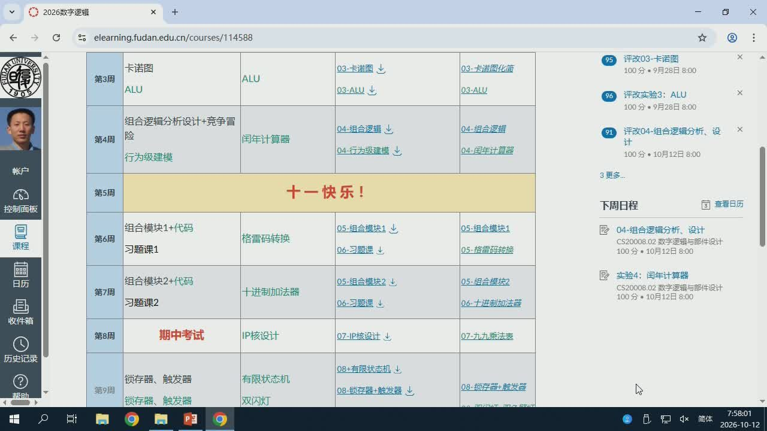
1/100 · 00:00
Notes:
2026数字逻辑
elearning.fudan.edu.cn/courses/114588
评改03-卡诺图
卡诺图
03-卡诺图
03-卡诺图化简
100分9月28日8:00
第3周
ALU
ALU
03-ALU
03-ALU
评改实验3：ALU
100分·9月28日8:00
组合逻辑分析设计+竞争冒
04-组合逻辑
04-组台逻辑
评改04-组合逻辑分析、设
第4周
闫年计算器
04-行为级建模
行为级建模
04-国年计算器
100分10月12日8:00
帐户
3更多
第5周
十一快乐！
控制面板
下周日程
查看日历
组合模块1+代码
05-组合模块1
05-组合模块1
04-组合逻辑分析、设计
第6周
格雷码转换
课程
CS20008.02数字逻辑与部件设计
习题课1
06-习题课
05-格雷码转换
100分10月12日8:00
组合模块2+代码
05-组合模块2
05-组台模块2
实验4：闰年计算器
日历
第7周
十进制加法器
CS20008.02数字逻辑与部件设计
习题课2
06-习题课
100分·10月12日8:00
06-十进制加法器
收件箱
第8周
期中考试
IP核设计
07-IP核设计
07-九九乘法表
历史记录
08+有限状态机
锁存器、触发器
有限状态机
第9周
08-锁存器+触发器
08-锁存器+触发器
锁存器、
触发器
双闪灯

Slide 3
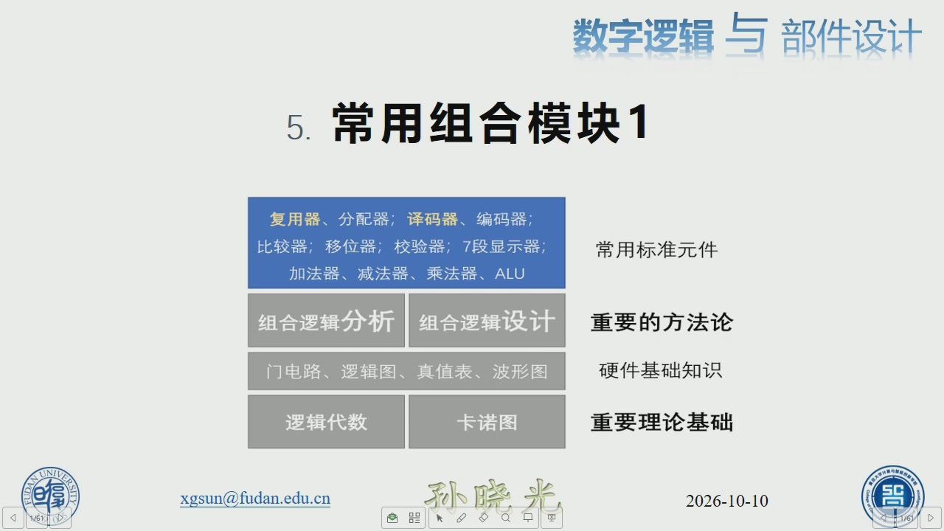
2/100 · 03:30
Notes:
数字逻辑与部件设计
5.常用组合模块1
复用器、分配器；译码器、编码器
比较器；移位器；校验器；7段显示器；
常用标准元件
加法器、减法器、乘法器、ALU
组合逻辑分析
组合逻辑设计
重要的方法论
门电路、逻辑图、真值表、波形图
硬件基础知识
逻辑代数
卡诺图
重要理论基础
孙晓光
xgsun@fudan.edu.cn
161

Slide 4
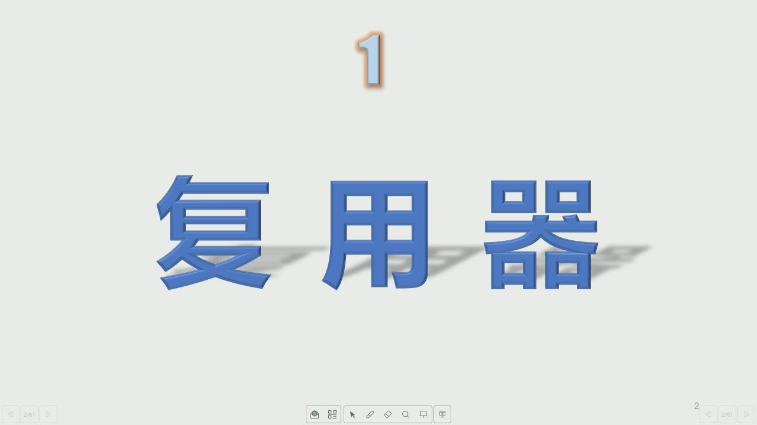
3/100 · 04:39
Notes:
复用器

Slide 5
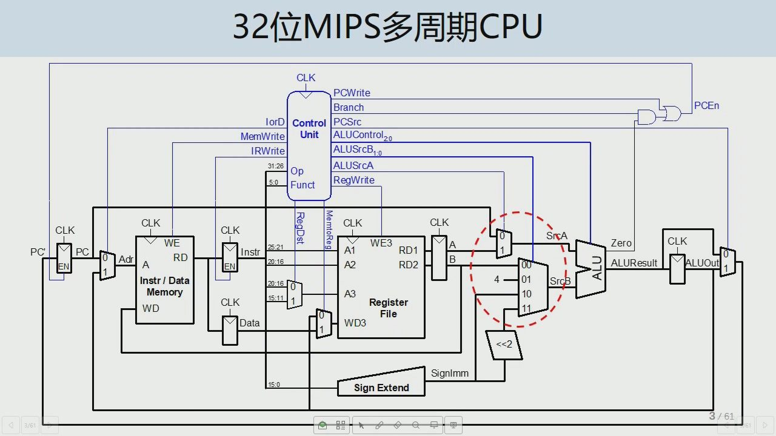
4/100 · 04:41
Notes:
32位MIPS多周期CPU
CLK
PCWrite
Branch
PCEn
lorD
Control
PCSrc
MemWrite
Unit
ALUControl20
ALUSrcB10
IRWrite
Op
ALUSrcA
5:0
Funct
RegWrite
RegDst
MemtoReg
CLK
CLK
CLK
CLK
CLK
VA2
WE
WE3
Zero
CLK
PC
PC
Instr
RD1
Adr
RD
EN
RD2
EN
ALUResult
LUOu
Instr/Data
Memory
A3
WD
CLK
Register
File
Data
WD3
Signlmm
15:0
SignExtend

Slide 6
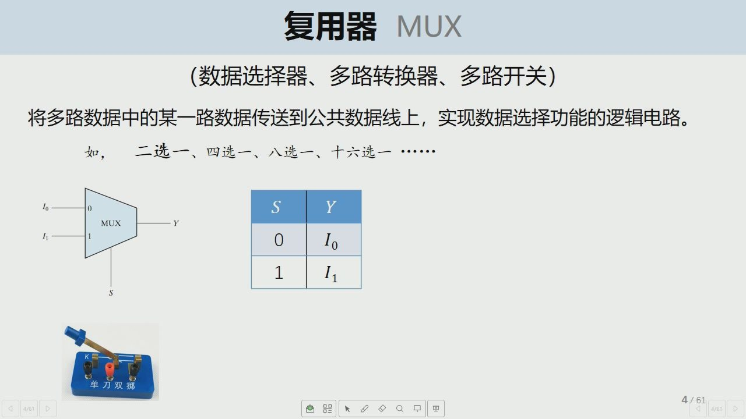
5/100 · 06:57
Notes:
复用器
MUX
（数据选择器、多路转换器、多路开关）
将多路数据中的某一路数据传送到公共数据线上，实现数据选择功能的逻辑电路。
如，二选一、四选一、八选一、十六选一·
MUX
单刀双掷

Slide 7

6/100 · 09:21
Notes:
复用器
MUX
（数据选择器、多路转换器、多路开关）
将多路数据中的某一路数据传送到公共数据线上，实现数据选择功能的逻辑电路。
如，二选一、四选一、八选一、十六选一·
MUX
I1
Y = IoS + IS
S=0，I输出
单刀双掷
S=1，I输出

Slide 8

7/100 · 10:14
Notes:
复用器
MUX
（数据选择器、多路转换器、多路开关）
将多路数据中的某一路数据传送到公共数据线上，实现数据选择功能的逻辑电路。
如，二选一、四选一、八选一、十六选一·
MUX
Y =IS + IS
S=0，Io输出
单刀双掷
S=1，I输出

Slide 9
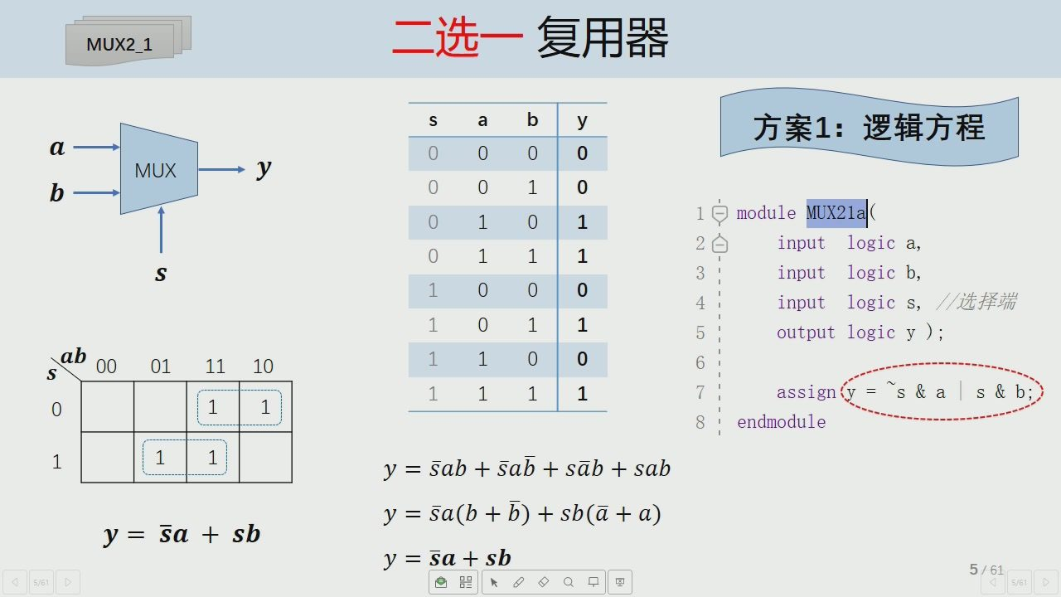
8/100 · 11:48
Notes:
二选一复用器
MUX2_1
方案1：逻辑方程
MUX
1 module MUx21a
input logic a,
input logic b,
input
logic s，//选择端
output logic y );
ab
assign
&a
s&1
endmodule
y = sab + sab + sab + sab
y = sa(b + b) + sb(a + a)
y = sa + sb
y = sa + sb

Slide 10
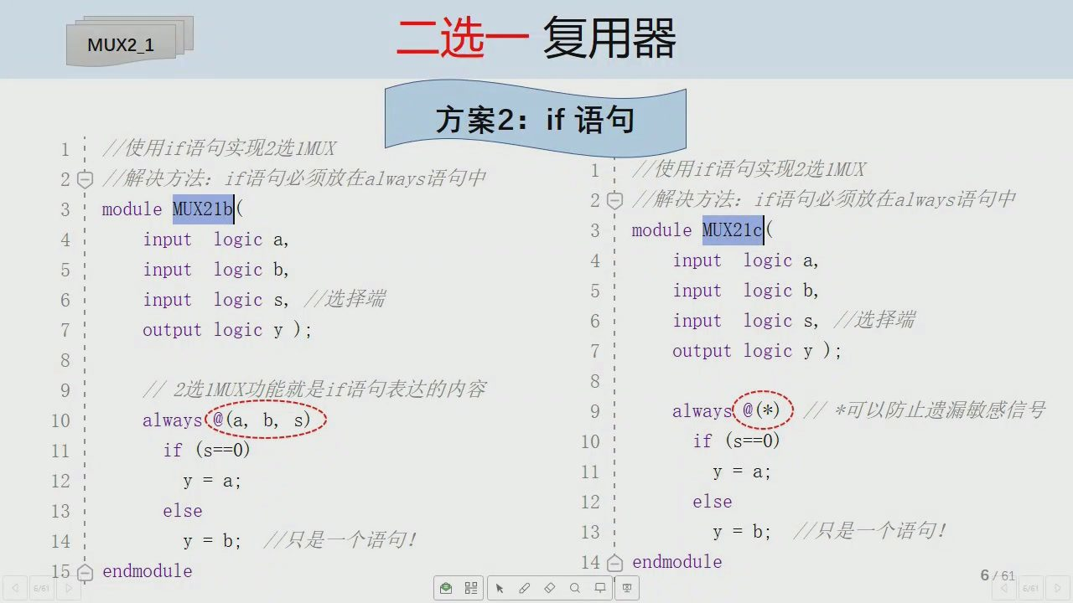
9/100 · 13:46
Notes:
二选一复用器
MUX2_1
方案2：if语句
//使用if语句实现2选1MUX
1!
//使用if语句实现2选1MUX
2白//解决方法：if语句必须放在always语句中
module MUX21b
2白
//解决方法：if语句必须放在always语句中
module MUX21c(
input logic a,
input logic a,
input
logic b,
input
logic b,
input
logics，//选择端
input
logics，//选择端
output logic y );
output logic y );
//2选1MUX功能就是if语句表达的内容
always( @(*)
*可以防止遗漏敏感信号
always(@(a, b, s)
if (s==0)
if (s==0)
y=a;
y=a;
else
else
y=b;
//只是一个语句！
y = b;
//只是一个语句！
14 endmodule
endmodule

Slide 11
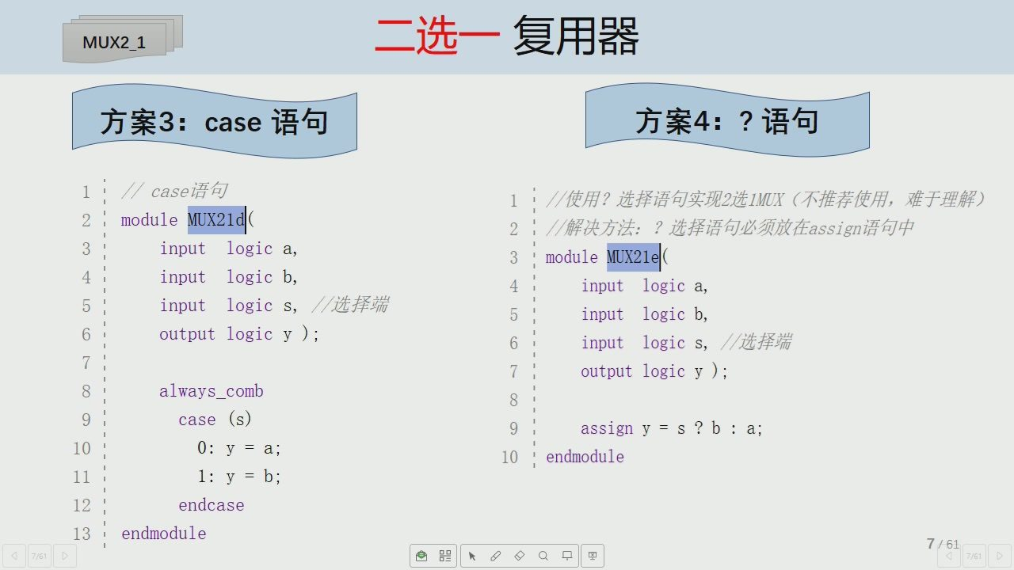
10/100 · 17:58
Notes:
二选一复用器
MUX2_1
方案3：case语句
方案4：？语句
case语句
（/使用？选择语句实现2选1MUX（不推荐使用，难于理解）
module MUX21d(
//解决方法：？选择语句必须放在assign语句中
input logic a,
module MUX21e(
input
logic b,
input logic a,
input
logics，//选择端
input
logic b,
output logic y );
input
logics，//选择端
output logic y);
always_comb
case (s)
assign y = s ? b : a;
0: y = a;
endmodule
1: y = b;
endcase
endmodule

Slide 12
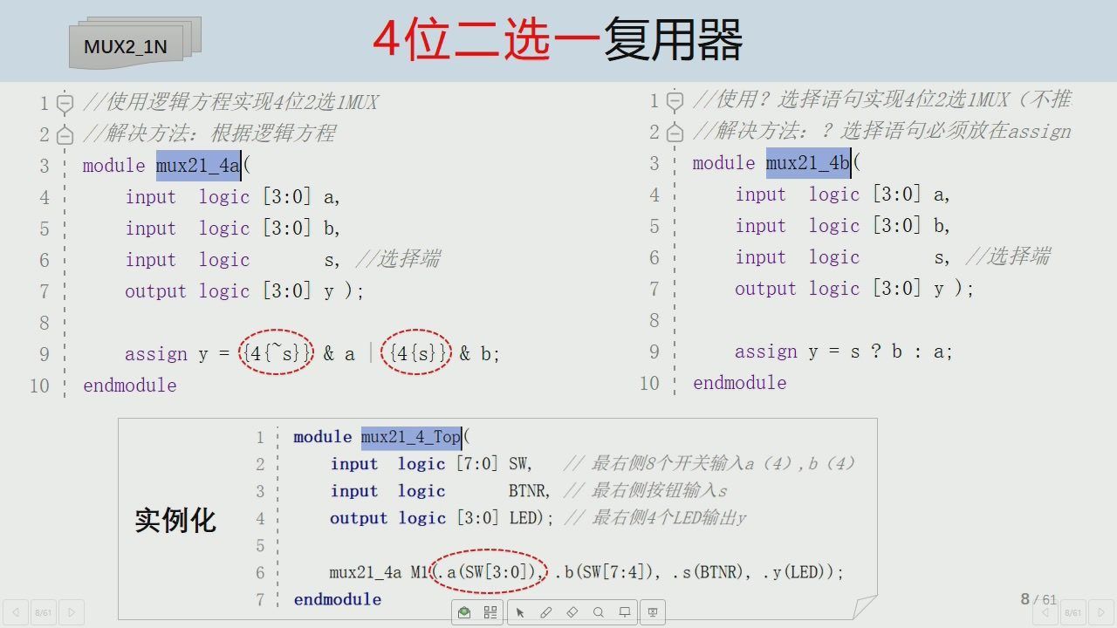
11/100 · 20:19
Notes:
4位二选一复用器
MUX2_1N
1//使用逻辑方程实现4位2选1MUX
1//使用？选择语句实现4位2选1MUX（不推
2白//解决方法：根据逻辑方程
2白//解决方法：？选择语句必须放在assign
module mux21_4a(
module
mux21_4b(
input
logic [3:0] a,
input logic [3:0] a,
input
logic [3:0] b,
input
logic [3:0] b,
input
logic
s，//选择端
input
logic
S，//选择端
output logic [3:0] y );
output logic [3:0] y );
assign y
4{~s}
[4(s]]
&b;
assign y=s ?b :a;
endmodule
endmodule
module
mux21_4_Top(
input logic [7:0] SW,
最右侧8个开关输入a（4），b（4）
input logic
BTNR,
//最右侧按钮输入s
实例化
output1ogic[3:0]LED)；//最右侧4个LED输出y
mux21_4a M1(.a(SW[3:0])
b(SW[7:4])，.s(BTNR)，.y(LED));
endmodule

Slide 13
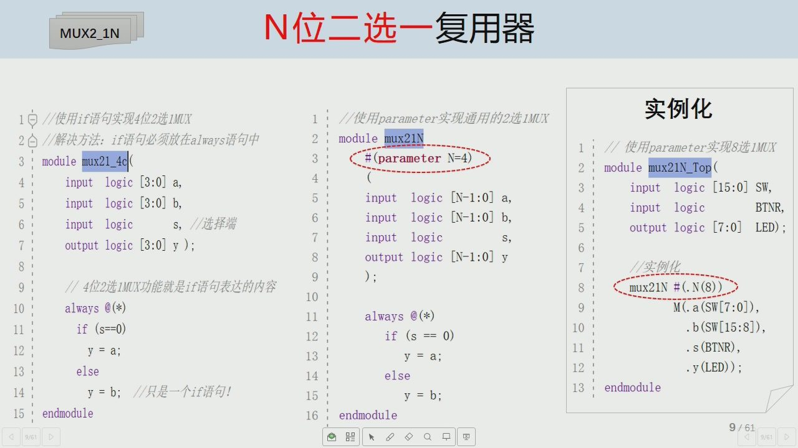
12/100 · 24:58
Notes:
N位二选一复用器
MUX2_1N
实例化
1//使用if语句实现4位2选1MUX
/使用parameter实现通用的2选1MUX
2白//解决方法：if语句必须放在always语句中
module mux21N
使用parameter实现8选1MUX
module mux21_4c(
#（parameterN=4)
module mux2iN_Top
input logic [3:0] a,
input
logic [15:0] SW,
input logic [3:0] b,
input
logic [N-1:0] a,
input
logic
BTNR,
input
logic [N-1:0] b,
input logic
s，//选择端
output logic[7:0] LED);
input
logic
output logic[3:0]y);
S,
output logic[N-1:0]y
/实例化
）；
//4位2选1MUX功能就是if语句表达的内容
mux21N #（.N(8))
always @(*)
M(.a(SW[7:0]),
always @(*)
if (s==0)
.b(SW[15:8]),
if (s == 0)
y=a;
. s(BTNR),
y=a;
else
.y(LED));
else
y=b；//只是一个if语句！
endmodule
y=b;
15:endmodule
endmodule

Slide 14
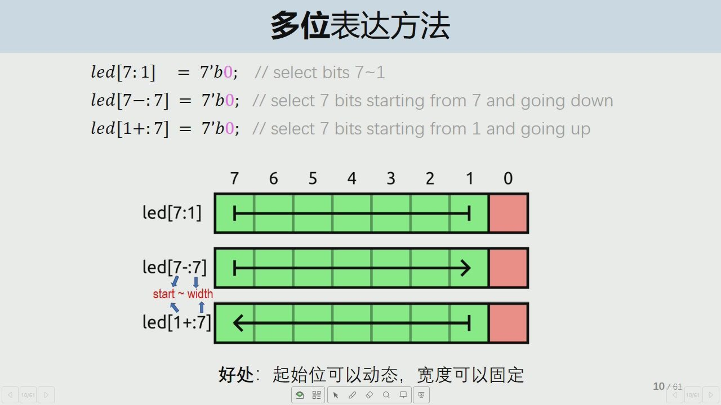
13/100 · 28:19
Notes:
多位表达方法
led[7:1] = 7'b0;
// select bits7~1
led[7-:7] = 7'b0; // select 7 bits starting from 7 and going down
led[1+: 7] = 7'b0; // select 7 bits starting from 1 and going up
65432
led[7:1]
led[7-:7]
start~width
led[1+:7]
好处：起始位可以动态，宽度可以固定
。Q口

Slide 15
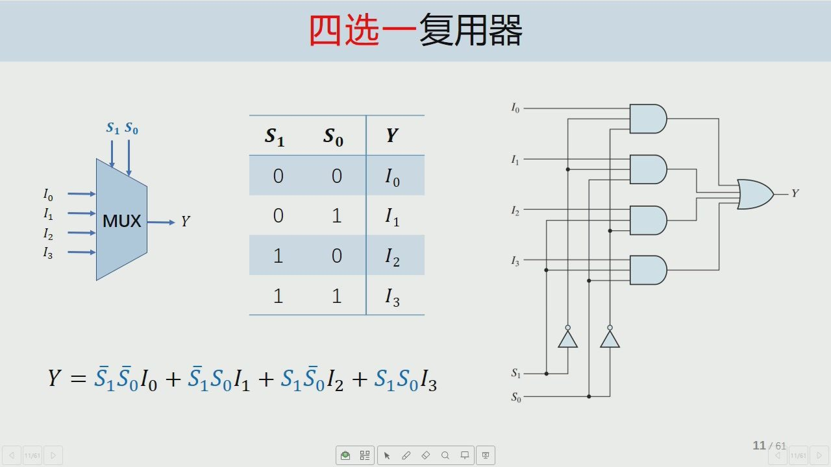
14/100 · 30:46
Notes:
四选一复用器
S1 So
S1
So
b1L3
MUX
Y = SSolo + SiSol1 + SiSol2 + S1Sol3

Slide 16
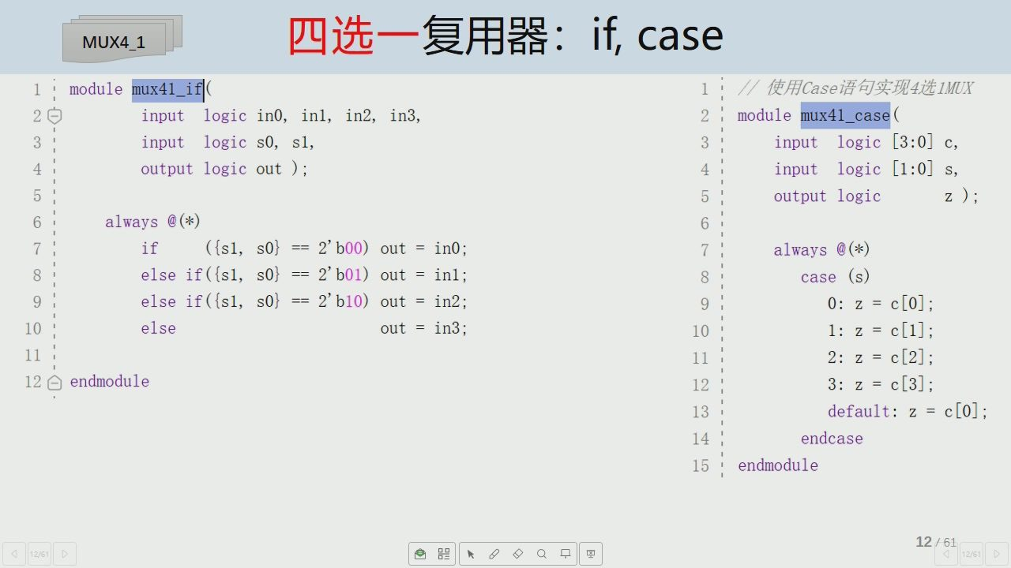
15/100 · 33:06
Notes:
四选一复用器：ifcase
MUX4_1
module
mux41_if(
使用Case语句实现4选1MUX
2白
input
logic in0,inl,in2,in3,
modulemux4l_case
input
logic s0, sl,
input
logic [3:0] c,
output logicout）;
input
logic [1:0] s,
output logic
z);
always @(*)
if
({sl, s0} == 2'b00） out = in0;
always @(*)
else if({sl, s0} == 2'b01） out = inl;
case (s)
else if({sl, s0} == 2'b10) out = in2;
0: z = c[0];
else
out = in3;
1:z=c[1];
2: z = c[2];
12endmodule
3:z=c[3];
default:z=c[o];
endcase
endmodule

Slide 17
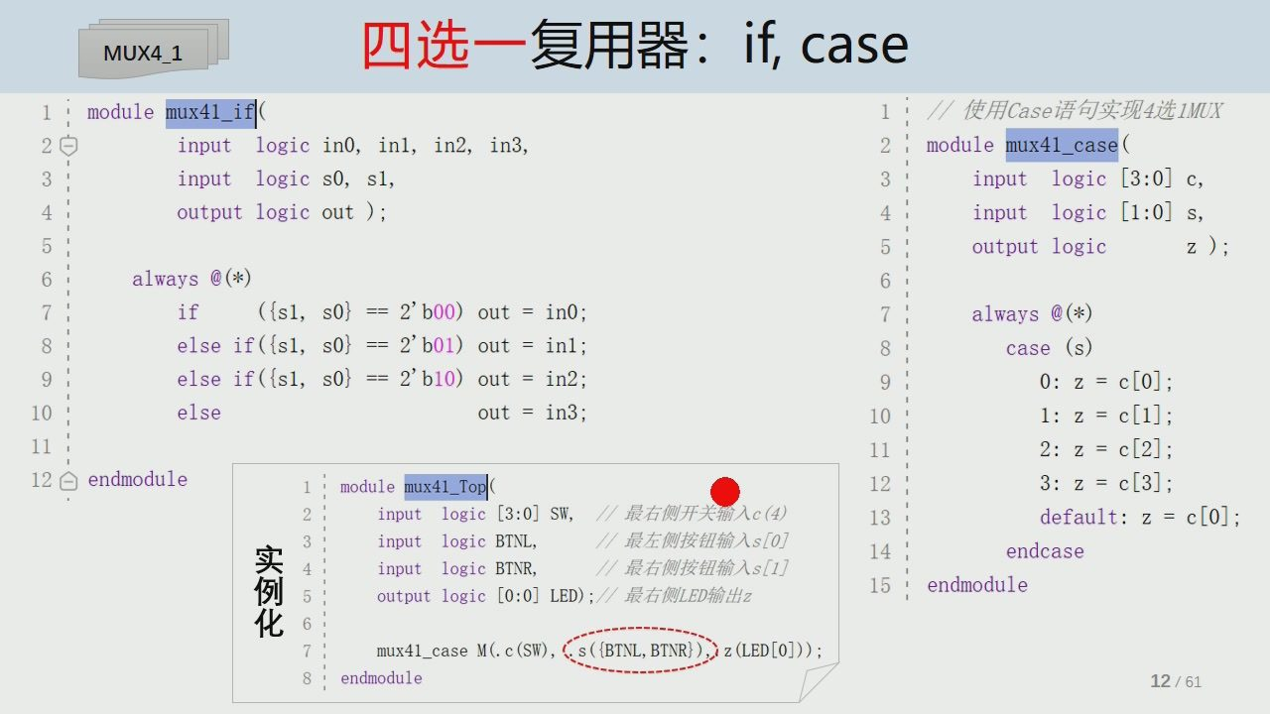
16/100 · 35:45
Notes:
四选一复用器：if，case
MUX4_1
module
mux41_if(
使用Case语句实现4选1MUX
2白
input
logic in0,inl,in2,in3,
module mux4l_case
input
logic s0, sl,
input
1ogic [3:0] c,
output logicout）;
input
logic [1:0] s,
output logic
z);
always @(*)
if
({sl, s0} == 2'b00） out = in0;
always @(*)
else if({sl, s0} == 2'b01） out = inl;
case (s)
else if({sl,s0} == 2'b10) out = in2;
0: z = c[0];
else
out = in3;
1:z=c[1];
2: z = c[2];
12endmodule
module
mux41_Top
3:z=c[3];
input
logic[3:0] SW,
//最右侧开关输入c（4）
default:z=c[o];
实例化
input
logic BTNL,
//最左侧按钮输入s[o]
endcase
input
logic BTNR,
最右侧按钮输入s[1]
endmodule
LQ
output1ogic[0:0]LED);//最右侧LED输出z
LC
mux41_case M（.c(SW),（s（{BTNL,BTNR}）,z(LED[O]));
endmodule

Slide 18
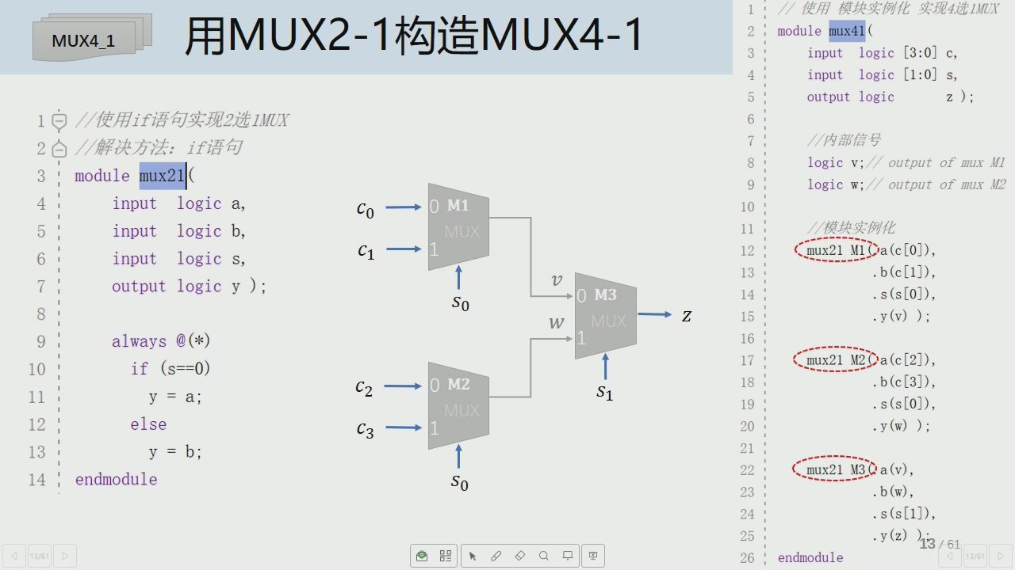
17/100 · 37:12
Notes:
使用模块实例化实现4选1MUX
用MUX2-1构造MUX4-1
modulemux41
MUX4_1
input 1ogic[3:0] c,
input logic [1:0] s,
output logic
z）;
1//使用if语句实现2选1MUX
//解决方法：if语句
//内部信号
2白
logic v;//
module mux21(
outputofmuxM1
logicw;//outputofmux M2
input
logic a,
Co
M1
input
logic b,
//模块实例化
C1
(mux21 M1a(c[0]),
input
logic s,
.b(c[1]),
output logicy）;
M3
.s(s[0]),
So
.y(v)）;
always @(*)
mux21 M2a(c[2]),
if (s==0)
M2
.b(c[3]),
y=a;
S1
.s(s[0]),
else
C3
.y(w））;
y=b;
mux21 M3a(v),
endmodule
So
.b(w),
.s(s[1]),
.y（2)1i3/61
26；endmodule

Slide 19
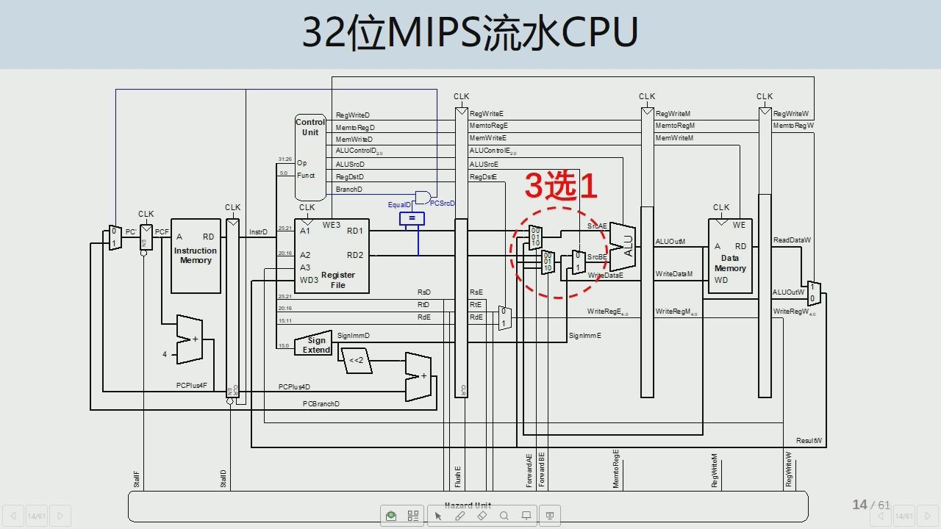
18/100 · 41:02
Notes:
32位MIPS流水CPU
CLK
CLK
CLK
RegWriteD
RegWriteE
RegWriteM
RegWriteW
Control
Memto RegD
MemtoRegE
MemtoRegM
Memto RegW
Unit
MemWriteD
MemWriteE
MemWriteM
ALUControlD2
ALUContoIE2
Op
ALUSrcD
ALUSrcE
5.0
Funct
RegDstD
RegDstE
3选1
BranohD
CLK
CLK
CSrcL
CLK
CLK
WE3
A1
RD1
WE
RD
InstrD
ALUOutM
RD
ReadDataW
Instruction
A2
RD2
Memory
Data
A3
Register
Memory
WD3
WriteDataM
File
WD
RsD
RsE
ALUOutW
RD
RtE
WriteRegE4
WriteRegM
WriteRegW
RdE
RdE
Sign
SignlmmD
SignlmmE
Extend
<<2
PCPlus4F
PCPlus4D
PCBranchD
ResultV
Forw ard BE
MemtoRegE
HazardUnit

Slide 20
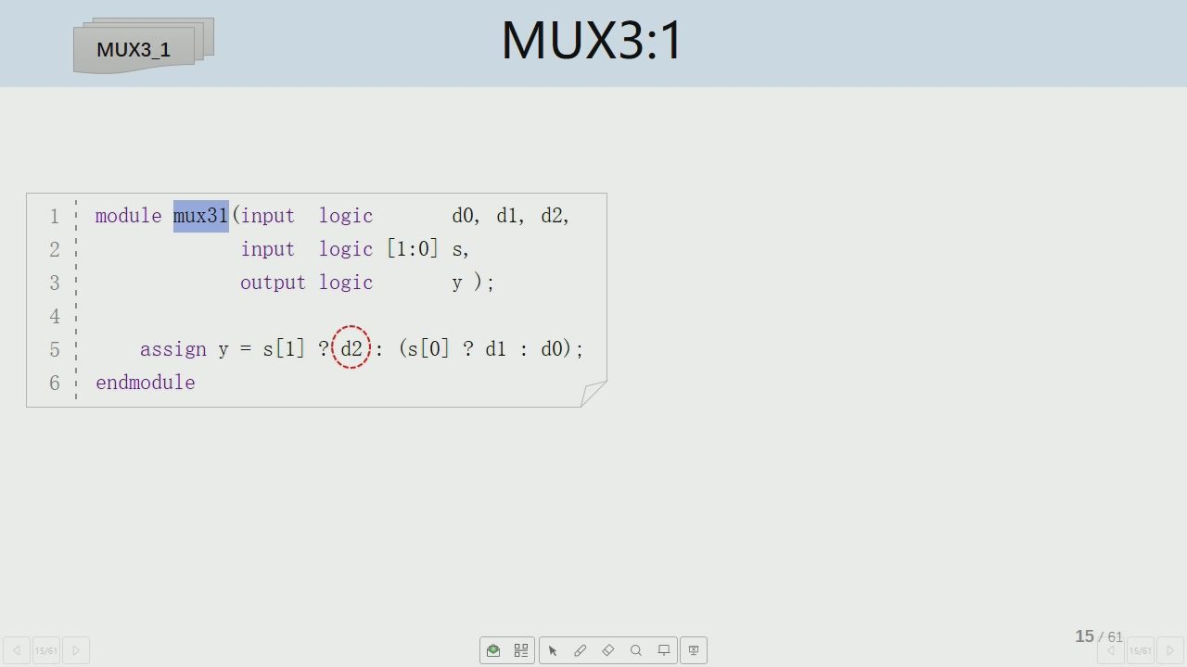
19/100 · 41:53
Notes:
MUX3:1
MUX3_1
module
mux31
(input
logic
do， dl, d2,
input logic [1:0] s,
output 1ogic
y);
assign y = s[1]
(s[0] ? d1 : d0);
endmodule

Slide 21
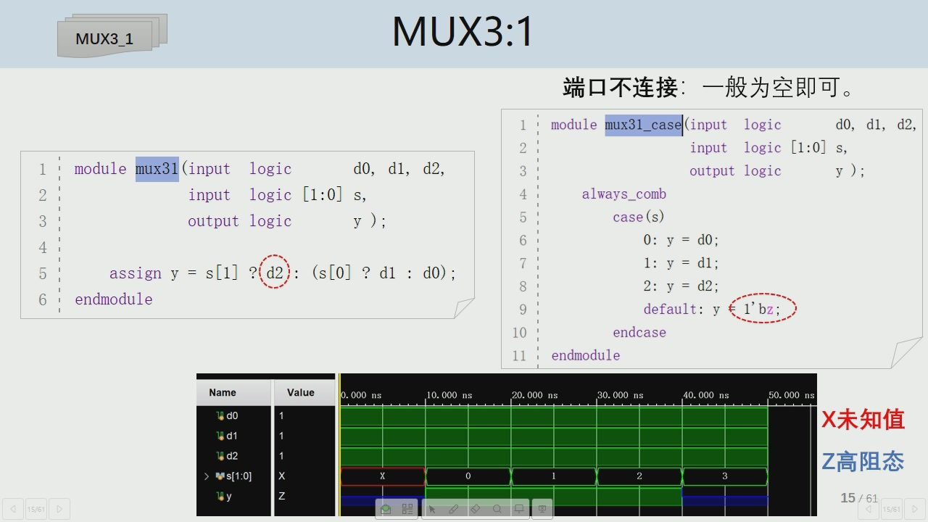
20/100 · 42:18
Notes:
MUX3:1
MUX3_1
端口不连接：一般为空即可。
module
mux3l_case(input 1ogic
d0,dl, d2,
input logic[1:0] s,
module
mux31
(input
logic
d0， dl，d2,
output logic
y);
input
logic [1:0] s,
always_comb
output logic
y);
case(s)
0:y=d0;
1:y=dl;
assign y = s[1]
:(oP:IP[o]s)
2:y=d2;
endmodule
default:y
1'bz;
endcase
endmodule
Name
Value
0.000ns
10.000ns
20.000ns
30.000ns
40.000ns
50.000ns
do
X未知值
d1
d2
Z高阻态
uy

Slide 22
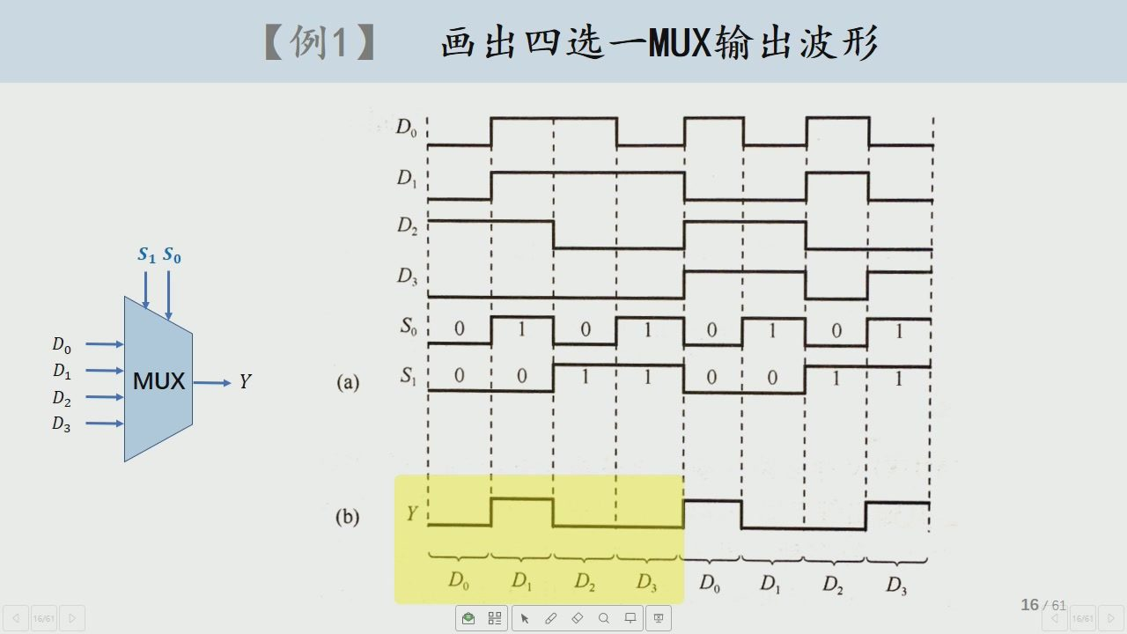
21/100 · 44:00
Notes:
【例1】
画出四选一MUX输出波形
Do
S1 So
So
D。
DDB
MUX
→Y
(a)
S,
(b)
Do
D2
D3
Do
D2
D3

Slide 23
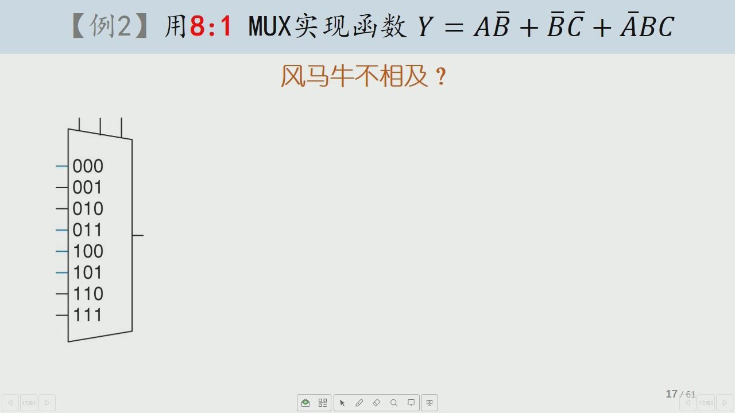
22/100 · 45:39
Notes:
【例2】用8:1MUX实现函数Y=AB+BC+ABC
风马牛不相及？
000
001
010
011
100
101
110
111

Slide 24
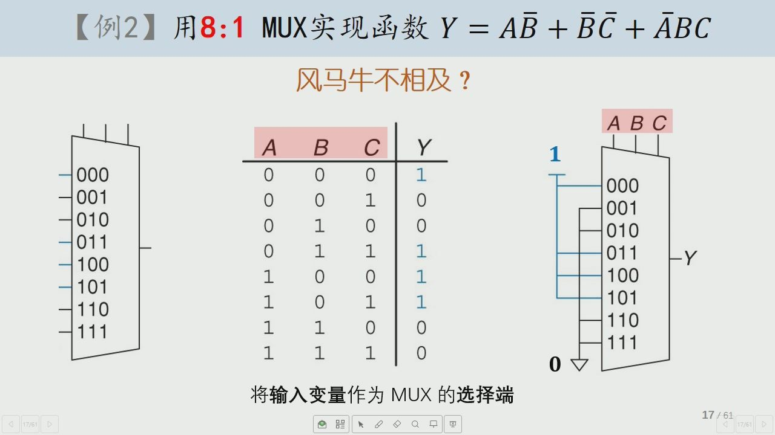
23/100 · 48:01
Notes:
【例2】用8:1MUX实现函数Y=AB+BC+ABC
风马牛不相及？
ABC
000
000
001
001
010
010
011
011
100
100
101
101
110
110
111
111
将输入变量作为 MUX的选择端
。口

Slide 25
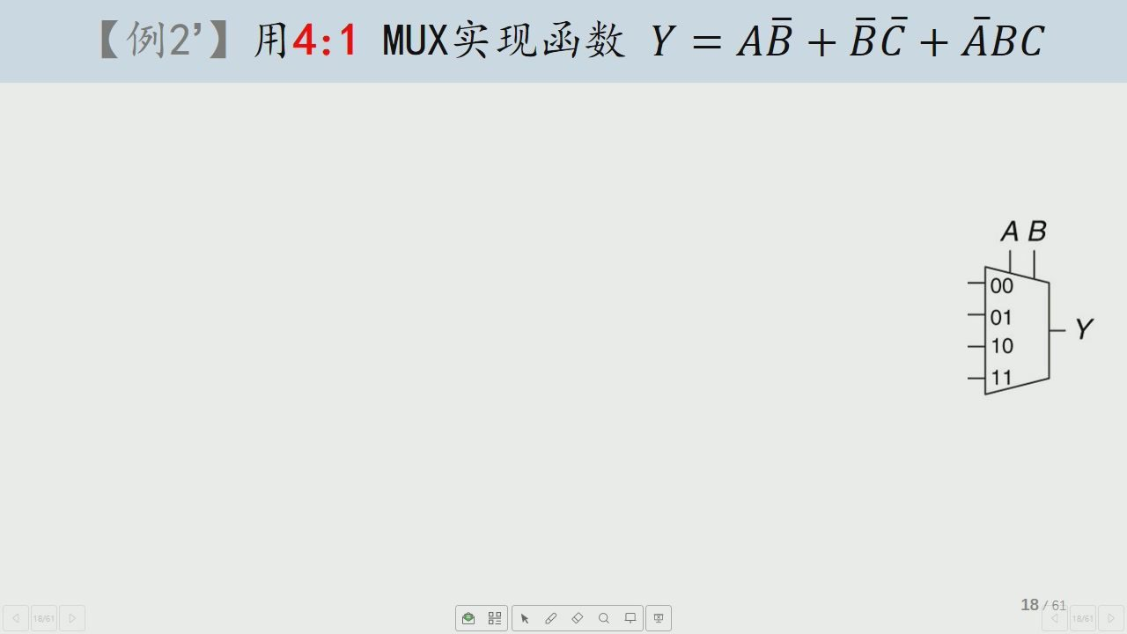
24/100 · 49:42
Notes:
【例2'】用4:1MUX实现函数Y=AB+BC+ABC
AB

Slide 26
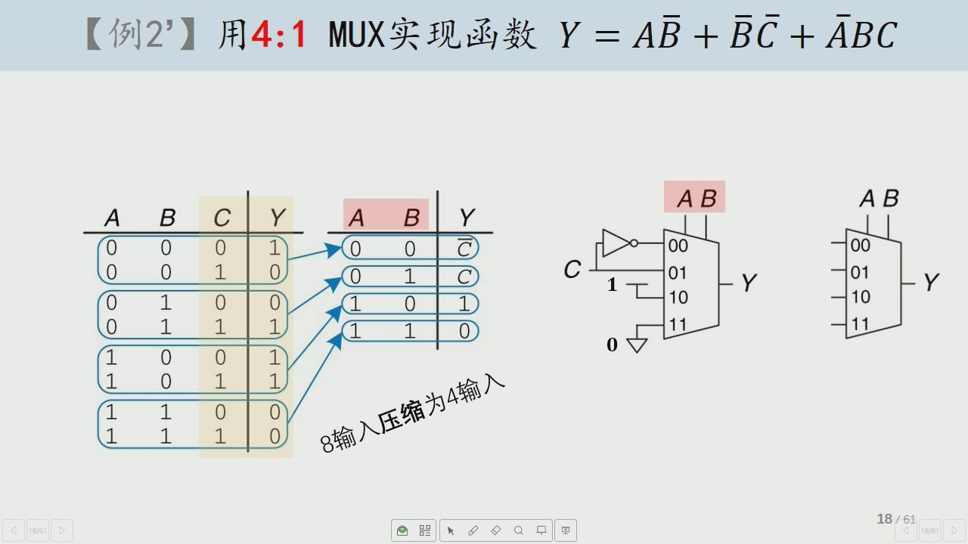
25/100 · 58:08
Notes:
【例2'】用4:1MUX实现函数Y=AB+BC+ABC
AB
AB
8输入压缩为4输入

Slide 27
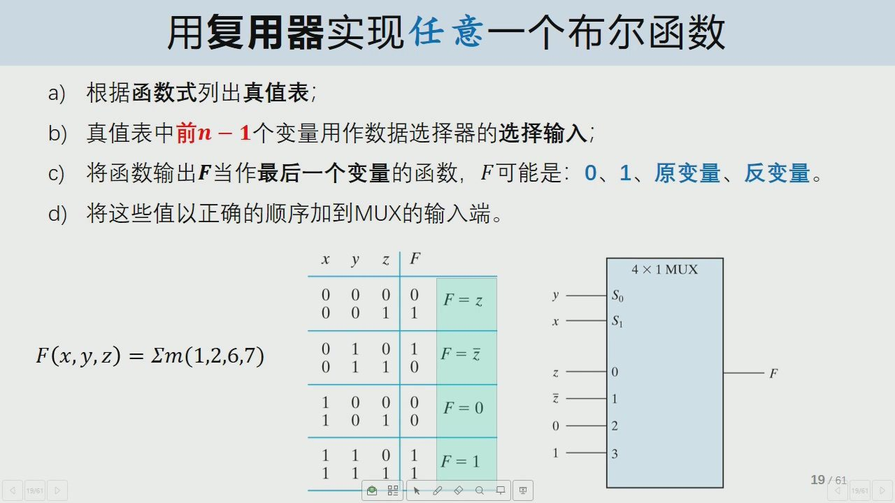
26/100 · 60:36
Notes:
用复用器实现任意一个布尔函数
根据函数式列出真值表；
真值表中前n-1个变量用作数据选择器的选择输入；
将函数输出F当作最后一个变量的函数，F可能是：0、1、原变量、反变量。
将这些值以正确的顺序加到MUX的输入端。
4X1MUX
So
F(x, y,z) = Em(1,2,6,7)

Slide 28
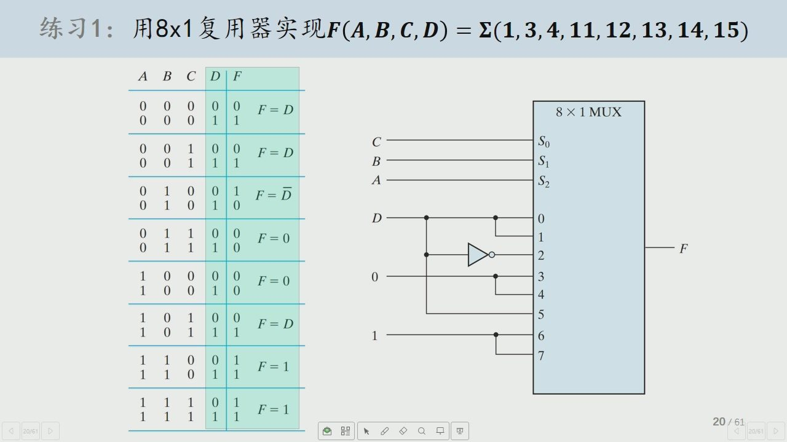
27/100 · 62:41
Notes:
练习1： 用8x1复 用器实现F(A,B,C,D) = E(1,3,4,11,12,13,14,15)
D|F
F=D
8X1MUX
F=D
F=D
F=0
F=0
F=D

Slide 29
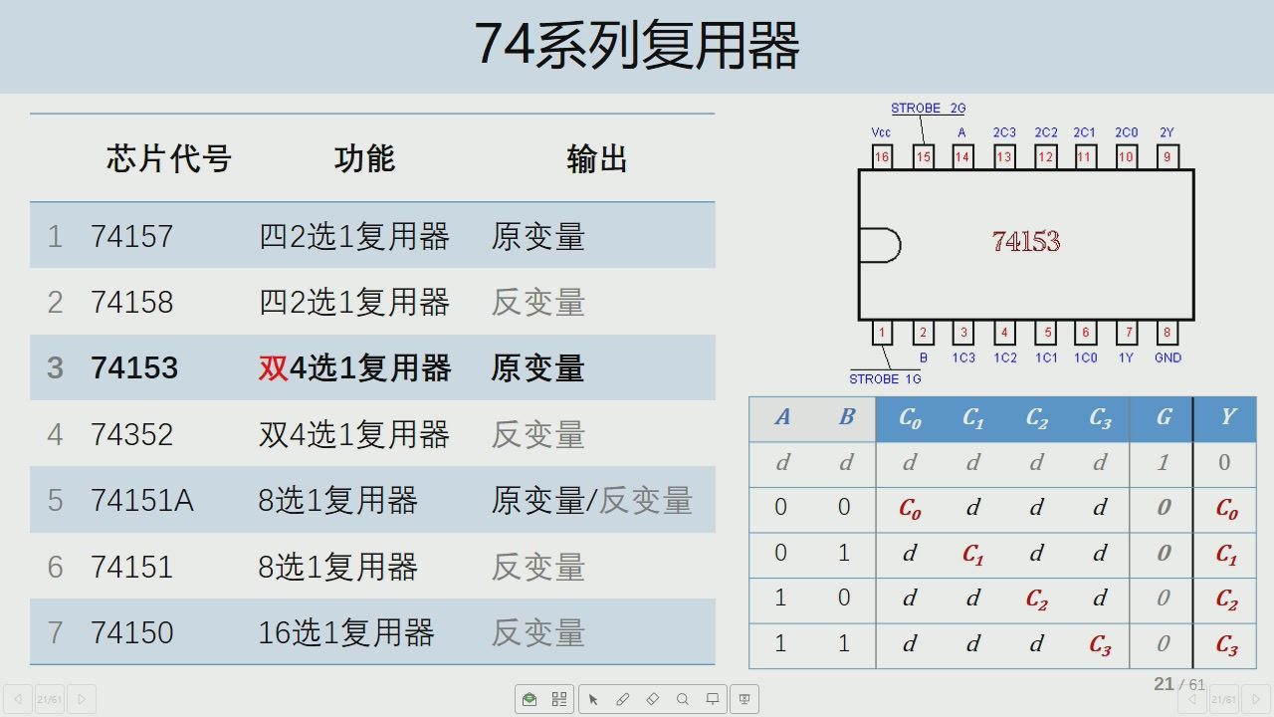
28/100 · 63:42
Notes:
74系列复用器
STROBE 2G
Vcc
2C3
2C2
2C1
2C0
2Y
芯片代号
功能
74157
四2选1复用器
原变量
74153
74158
四2选1复用器
反变量
74153
双4选1复用器
原变量
1C31C21C11C01Y
GND
STROBE1G
Co
C1
C2
C3
反变量
74352
双4选1复用器
74151A
8选1复用器
原变量/反变量
Co
Co。
反变量
C1
74151
8选1复用器
C2
C2
74150
16选1复用器
反变量
C3
C3

Slide 30
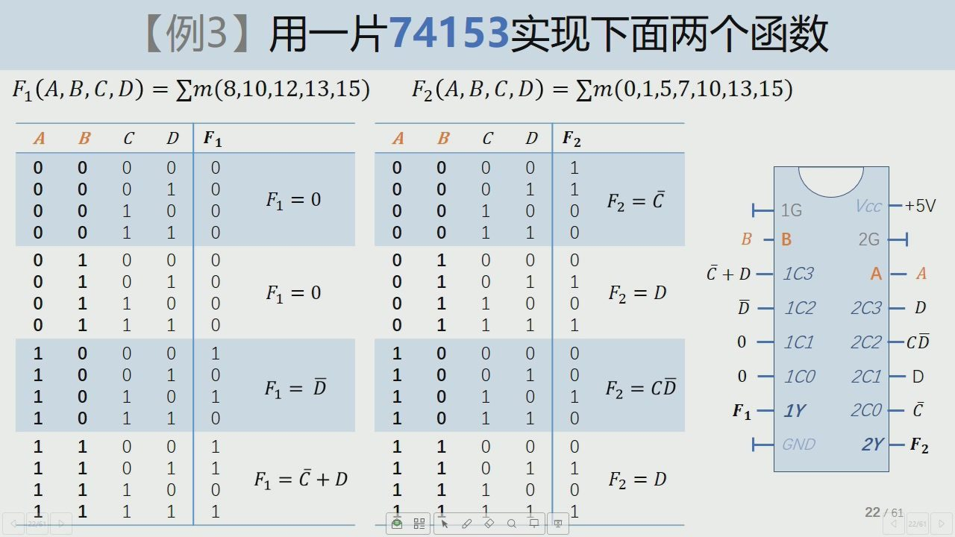
29/100 · 69:42
Notes:
【例3】用一片74153实现下面两个函数
F (A,B,C, D) = ∑m(8,10,12,13,15)
F2(A, B, C, D) = ∑m(0,1,5,7,10,13,15)
F1
F2
F1 =0
F2= C
1G
Vcc
+5V
2G
C+D
1C3
F1 = 0
F2 = D
1C2
2C3
1C1
2C2
CD
1C0
2C1
F1=D
F2=CD
F1
1Y
2C0
110
GND
2Y
F2
F1 = C+ D
F2 = D

Slide 31
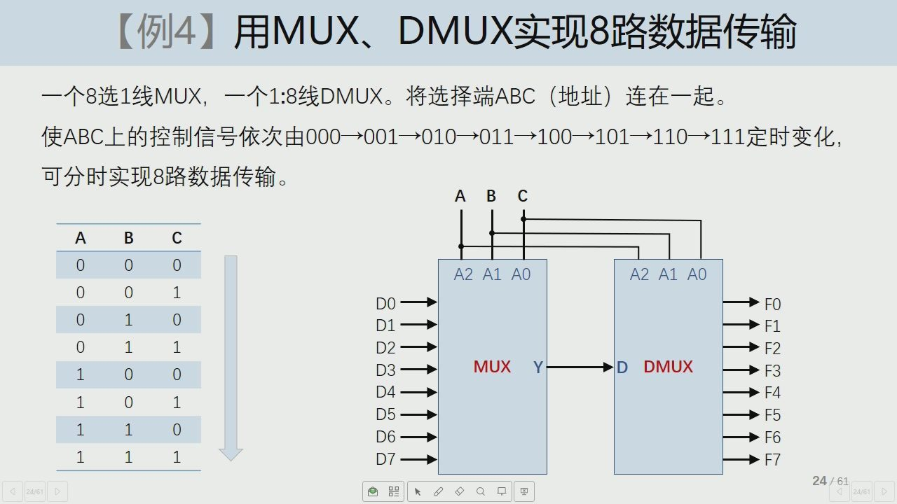
30/100 · 76:38
Notes:
【例4】用MUX、DMUX实现8路数据传输
一个8选1线MUX，一个1:8线DMUX。将选择端ABC（地址）连在一起。
使ABC上的控制信号依次由000→001→010→011→100→101→110→111定时变化，
可分时实现8路数据传输。
ABC
A2A1A0
A2A1A0
DO
→FO
D1
→F1
D2
→F2
D3
MUX
DMUX
→F3
D4
→F4
D5
F5
D6
→F6
D7
→F7

Slide 32
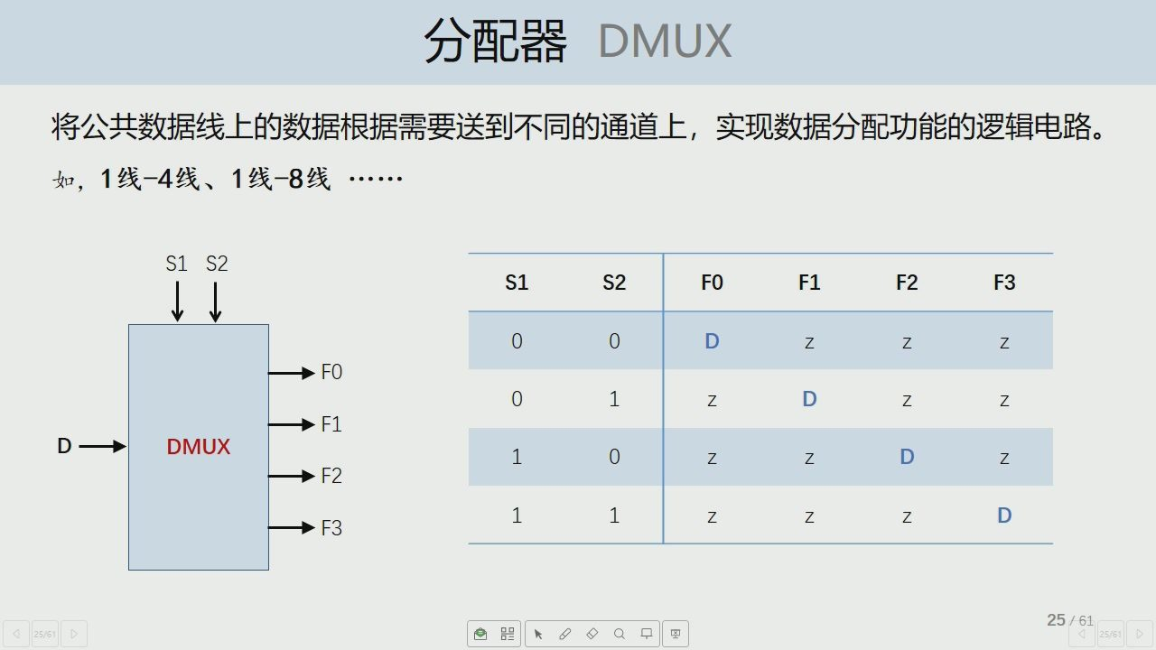
31/100 · 78:29
Notes:
分配器
DMUX
将公共数据线上的数据根据需要送到不同的通道上，实现数据分配功能的逻辑电路。
如，1线-4线、1线-8线
S1S2
S1
S2
FO
F1
F2
F3
FO
F1
DMUX
→F2
F3

Slide 33
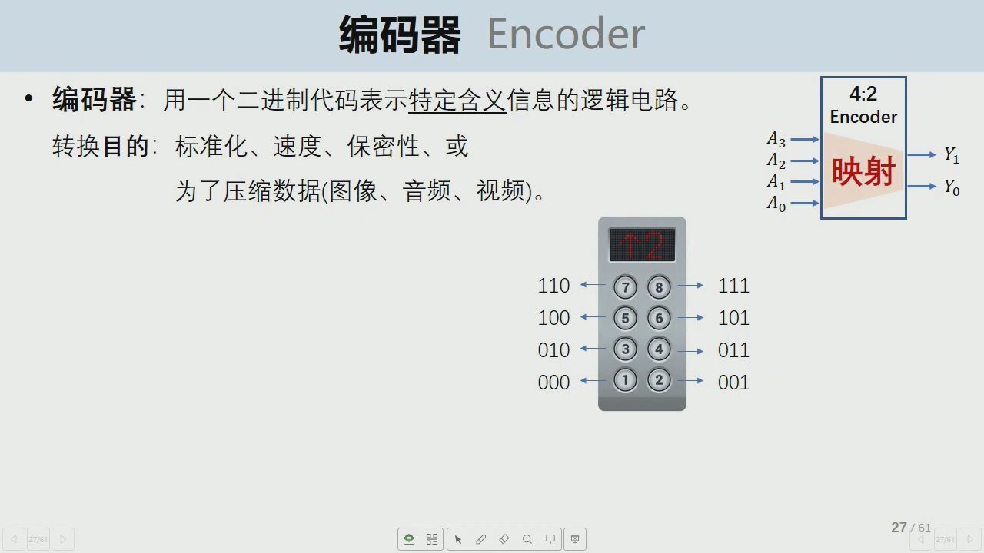
32/100 · 79:47
Notes:
编码器
Encoder
编码器：用一个二进制代码表示特定含义信息的逻辑电路。
4:2
Encoder
43424A
转换目的：标准化、速度、保密性、或
映射
Y1
为了压缩数据(图像、音频、视频)。
Yo
110
111
100
101
010
011
000
001

Slide 34
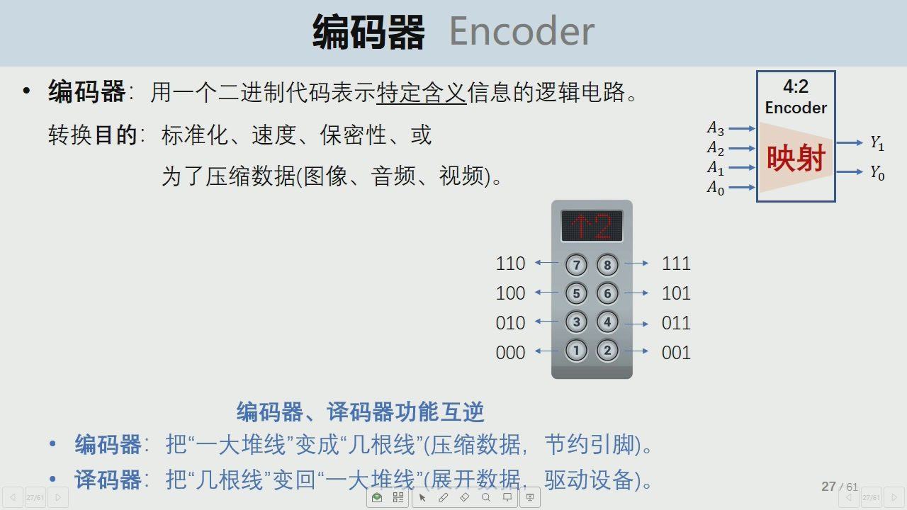
33/100 · 81:38
Notes:
编码器
Encoder
编码器：用一个二进制代码表示特定含义信息的逻辑电路。
4:2
Encoder
AAAA
转换目的：标准化、速度、保密性、或
映射
Y1
为了压缩数据(图像、音频、视频)。
Yo
110
111
100
101
010
011
000
001
编码器、译码器功能互逆
编码器：把“一大堆线”变成“几根线"(压缩数据，节约引脚)。
译码器：把“几根线”变回“一大堆线”(展开数据，驱动设备)。

Slide 35
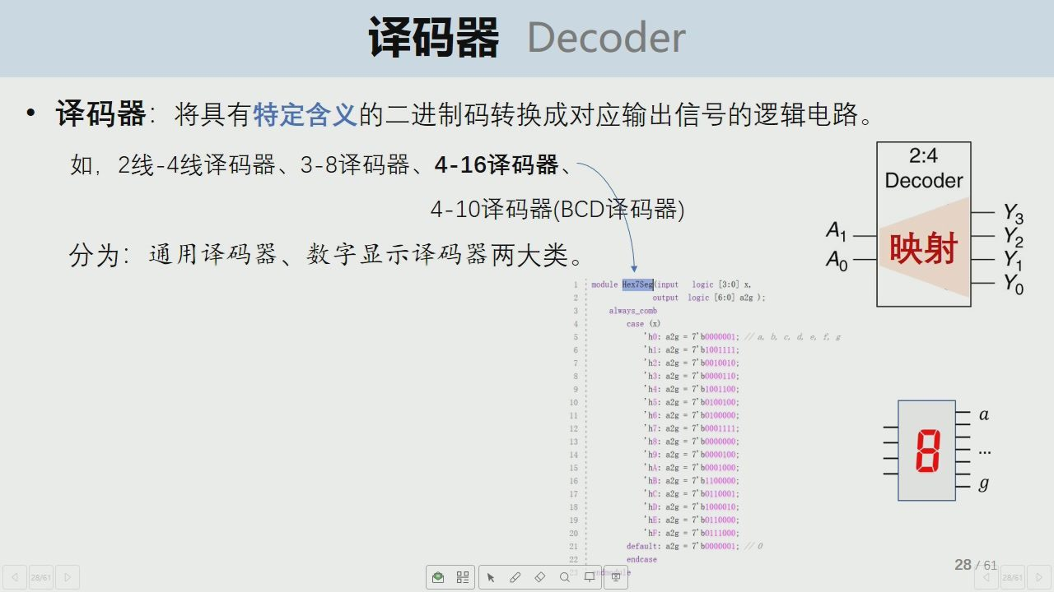
34/100 · 82:18
Notes:
译码器
Decoder
译码器：将具有特定含义的二进制码转换成对应输出信号的逻辑电路。
2:4
如，2线-4线译码器、3-8译码器、4-16译码器、
Decoder
4-10译码器（BCD译码器）
y3y2y1yo
A1
映射
分为：通用译码器、数字显示译码器两大类。
Ao
:moduleHex7Seg（inputlogic[3:0]x,
output logic[6:0]a2g）;
always_comb
case （x)
'ho0:a2g=7b0000001:
'hl:a2g=7b1001111:
'h2:a2g=7b0010010;
'h3:a2g=7b0000110:
'h:a2g =7b1001100;
'h5:a2g=7²b0100100;
112131415161718192022
'h6:a2g=7b0100000;
'h7:a2g=7'b0001111;
'h8:a2g=7b000000;
'h9:a2g=7b0000100;
'hA:a2g=7b0001000;
'hB:a2g=7'b1100000;
'hC:a2g=7b0110001:
'hD:a2g=7b1000010;
'hE:a2g=7b01100
'hF:a2g=7b0111000;
default:a2g=7b0000001:
endcase

Slide 36
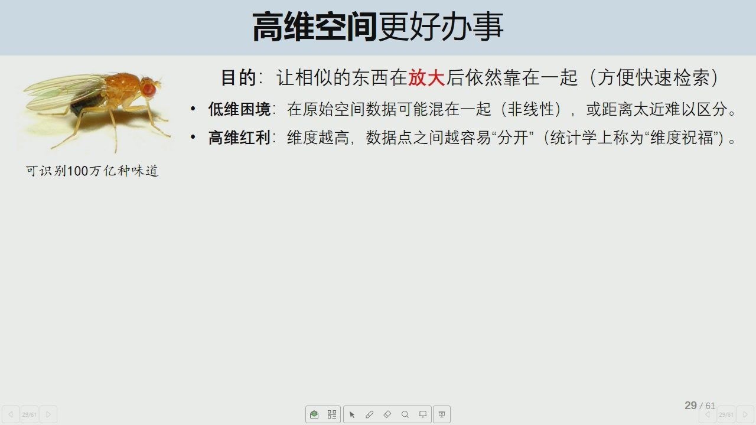
35/100 · 83:50
Notes:
高维空间更好办事
目的：让相似的东西在放大后依然靠在一起（方便快速检索）
低维困境：在原始空间数据可能混在一起（非线性），或距离太近难以区分。
高维红利：维度越高，数据点之间越容易"分开”（统计学上称为“维度祝福"）。
可识别100万亿种味道

Slide 37
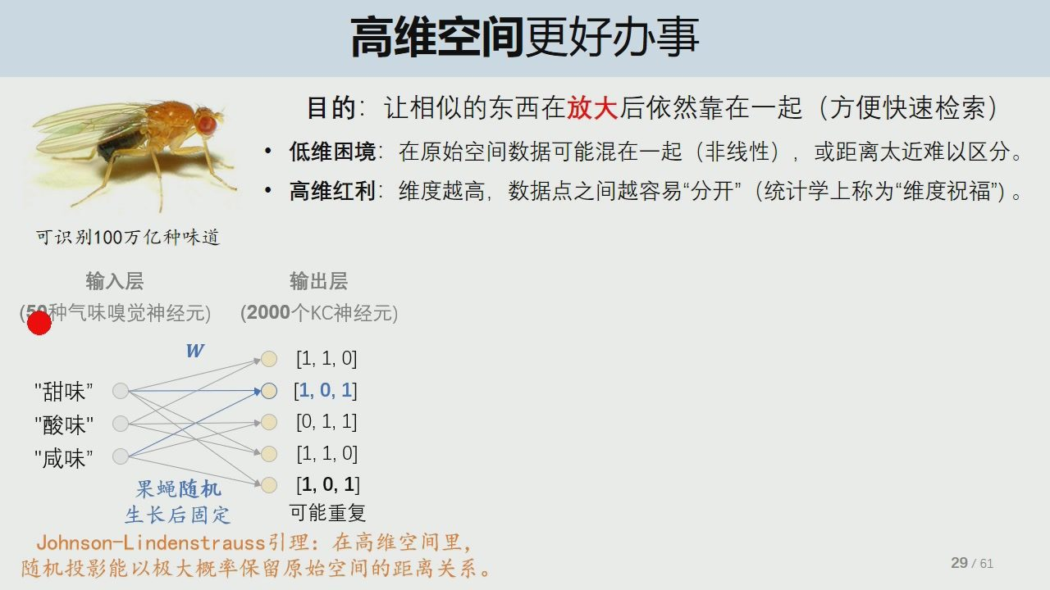
36/100 · 85:09
Notes:
高维空间更好办事
目的：让相似的东西在放大后依然靠在一起 （方便快速检索）
低维困境：在原始空间数据可能混在一起（非线性），或距离太近难以区分。
高维红利：维度越高，数据点之间越容易“分开”（统计学上称为"维度祝福"）。
可识别100万亿种味道
输入层
输出层
59种气味嗅觉神经元）
(2000个KC神经元）
[1, 1, 0]
“甜味”
[1, 0, 1]
“酸味”
[0, 1, 1]
“咸味”
[1,1, 0]
果蝇随机
[1, 0, 1]
生长后固定
可能重复
Johnson-Lindenstrauss引理：在高维空间里，
随机投影能以极大概率保留原始空间的距离关系。

Slide 38
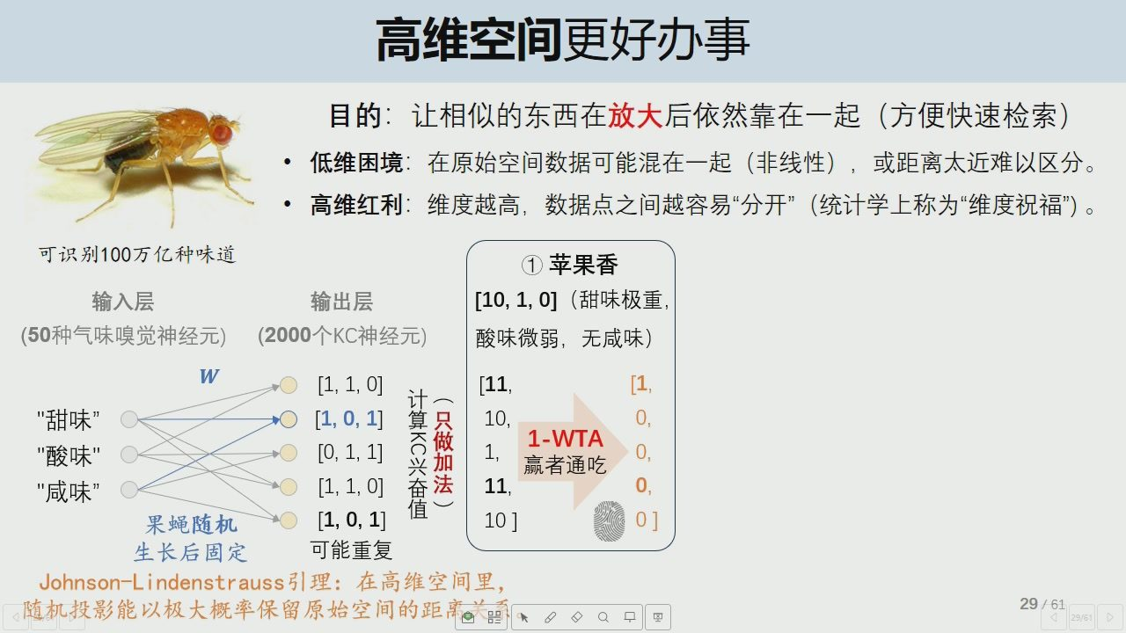
37/100 · 87:30
Notes:
高维空间更好办事
目的：让相似的东西在放大后依然靠在一起 （方便快速检索）
低维困境：在原始空间数据可能混在一起（非线性），或距离太近难以区分。
高维红利：维度越高，数据点之间越容易“分开”（统计学上称为"维度祝福"）。
可识别100万亿种味道
①苹果香
输入层
输出层
[10,1,0](甜味极重，
（50种气味嗅觉神经元）
（2000个KC神经元）
酸味微弱，无咸味）
[1, 1, 0]
[11,
[1,
计算KC兴奋值
（只做加法
“甜味”
[1,0,1]
10,
0.
1-WTA
“酸味”
[0, 1, 1]
1,
赢者通吃
“咸味”
[1, 1, 0]
11,
果蝇随机
[1, 0, 1]
10]
0]
生长后固定
可能重复
Johnson-Lindenstrauss引l理：在高维空间里，
随机投影能以极大概率保留原始空间的距离关

Slide 39
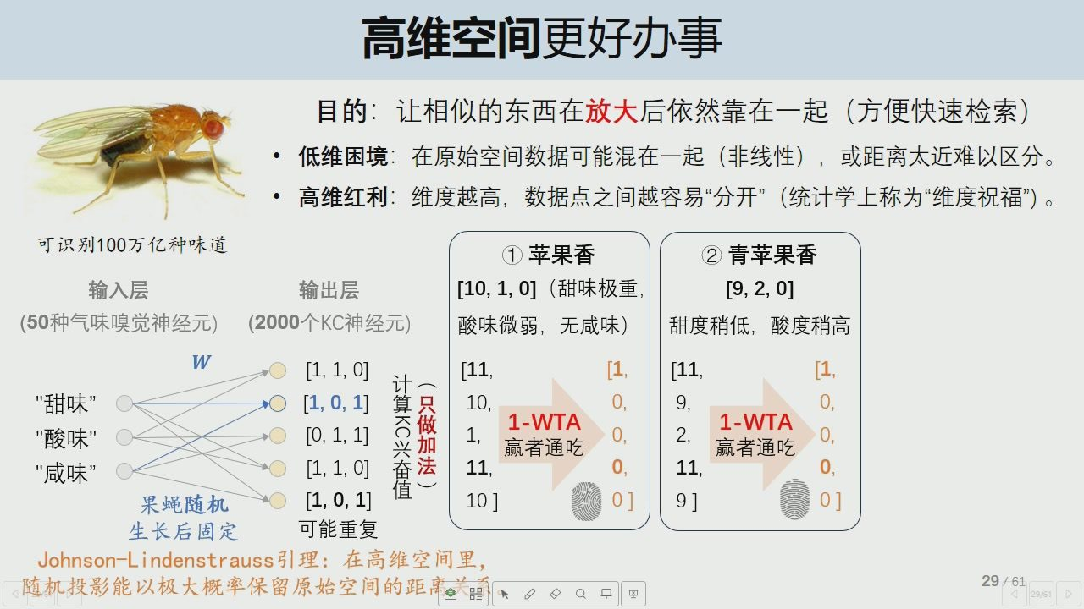
38/100 · 88:44
Notes:
高维空间更好办事
目的：让相似的东西在放大后依然靠在一起 (方便快速检索)
低维困境：在原始空间数据可能混在一起（非线性），或距离太近难以区分。
高维红利：维度越高，数据点之间越容易“分开”（统计学上称为"维度祝福"）。
可识别100万亿种味道
①苹果香
②青苹果香
输入层
输出层
[10,1,0]（甜味极重，
[9, 2, 0]
（50种气味噢觉神经元）
（2000个KC神经元）
酸味微弱，无咸味）
甜度稍低，酸度稍高
[1, 1, 0]
[11,
[1,
[11,
[1,
计算C兴奋值
（只做加法
“甜味”
[1,0,1]
10,
0,
9,
0,
1-WTA
1-WTA
“酸味”
[0, 1, 1]
1,
0,
2,
.0
赢者通吃
赢者通吃
“咸味”
[1, 1, 0]
11,
0,
11,
0,
果蝇随机
[1, 0, 1]
10]
0]
9]
0]
生长后固定
可能重复
Johnson-Lindenstrauss引理：在高维空间里，
随机投影能以极大概率保留原始空间的距离关

Slide 40
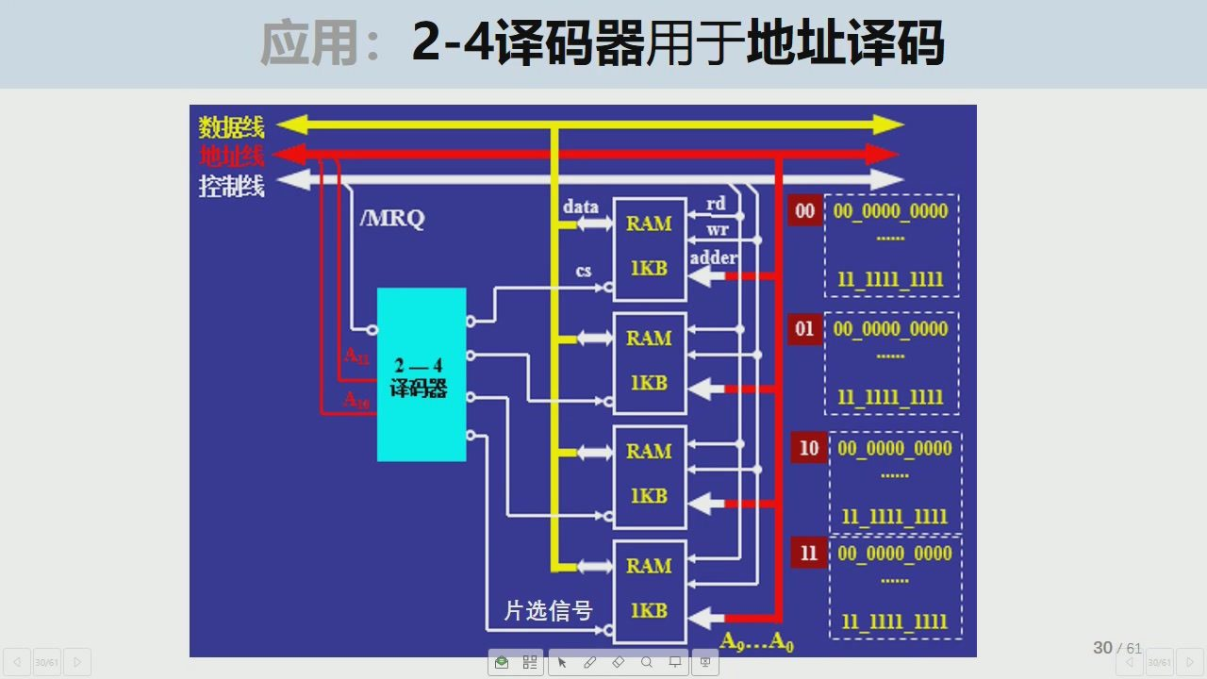
39/100 · 90:13
Notes:
应用：2-4译码器用于地址译码
数据线
地址线
控制线
data
/MRQ
00_0000_0000
RAM
WT
adder
CS
1111111111
0000000000
RAM
2-4
器！
IKB
1111111111
RAM
00_00000000
......
IKB
IIII IIIII
0000000000
RAM
......
片选信号
1111111111
Ag...Ao

Slide 41
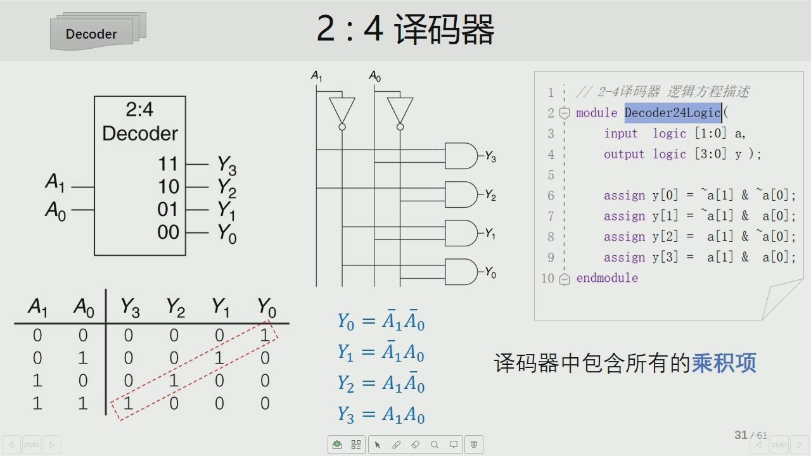
40/100 · 92:52
Notes:
2:4译码器
Decoder
Ao
//2-4译码器逻辑方程描述
2:4
2module Decoder24Logic
Decoder
input logic [1:0] a,
output logic[3:0]y);
A1
y2y1
assign y[0] = ~a[1] & ~a[0];
Ao
assign y[1] =~a[1] & a[0];
Yo
assign y[2] =a[1] &~a[0];
assign y[3] = a[1] & a[0];
10endmodule
A1
Ao
Y3
Y2
Yo = A1Ao
Y1 = AAo
译码器中包含所有的乘积项
Y2 =AAo
Y3 = AAo

Slide 42
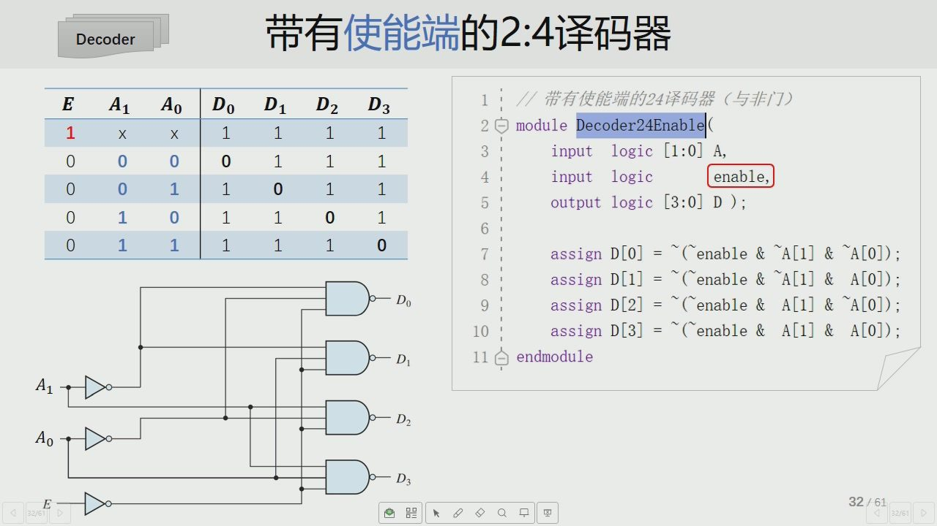
41/100 · 96:42
Notes:
带有使能端的2：4译码器
Decoder
A1
Ao
Do
D1
D2
D3
带有使能端的24译码器（与非门）
moduleDecoder24Enable
input logic [1:0] A,
input
logic
enable,
outputlogic[3:0]D）;
（])=]
assign D[1] =~(~enable & ~A[1] & A[o]);
assign D[2] =~(enable & A[1] & ~A[0]);
assign D[3] =~(enable & A[1] & A[0]);
endmodule

Slide 43
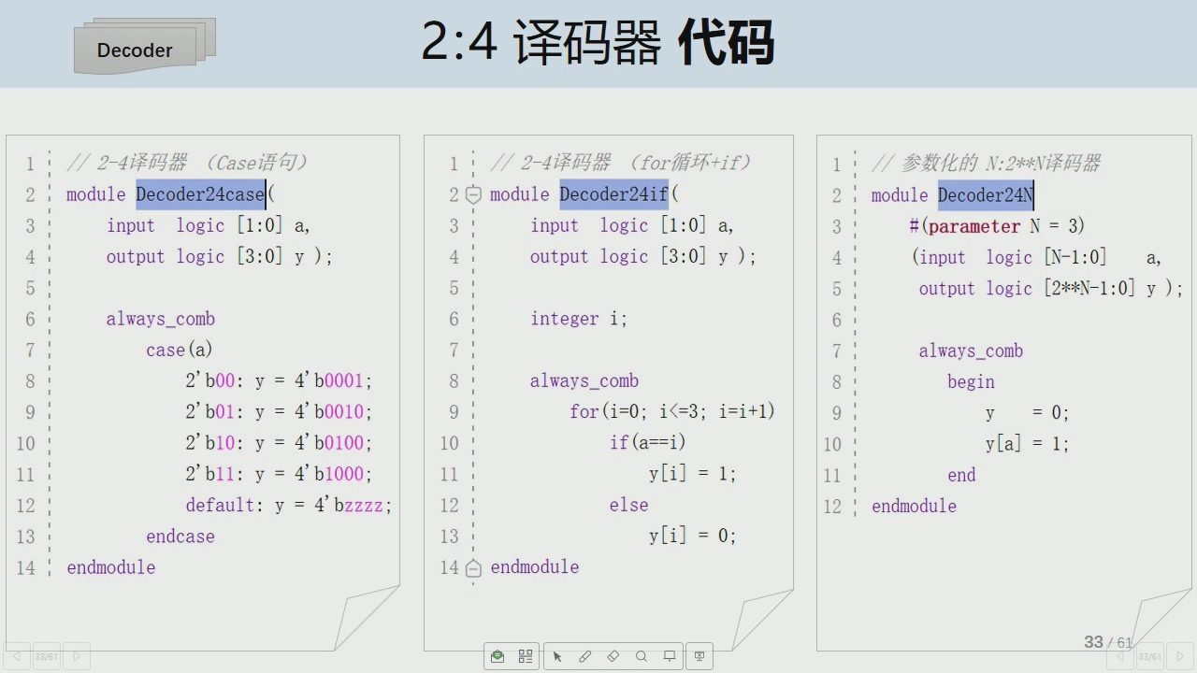
42/100 · 98:27
Notes:
2:4译码器代码
Decoder
//2-4译码器
(Case语句）
//2-4译码器
（for循环+if）
/参数化的N：2**N译码器
moduleDecoder24case
2白
module Decoder24if(
module Decoder24N
input logic[1:0] a,
input logic [1:0] a,
#(parameter N=3)
output logic[3:0] y ）;
output 1ogic[3:0]y）;
(input 1ogic [N-1:0]
a,
output logic [2**N-1:0] y);
always_comb
integer i;
case(a)
always_comb
2'b00: y = 4'b0001;
always_comb
begin
2'b01: y = 4'b0010;
for(i=0;i<=3;i=i+1)
=0;
2'b10:y=4'b0100;
if(a==i)
y[a] = 1;
2'b11: y =4'b1000;
y[i] = 1;
end
default: y = 4'bzzzz;
else
endmodule
endcase
y[i] = 0;
14:
endmodule
14endmodule

Slide 44
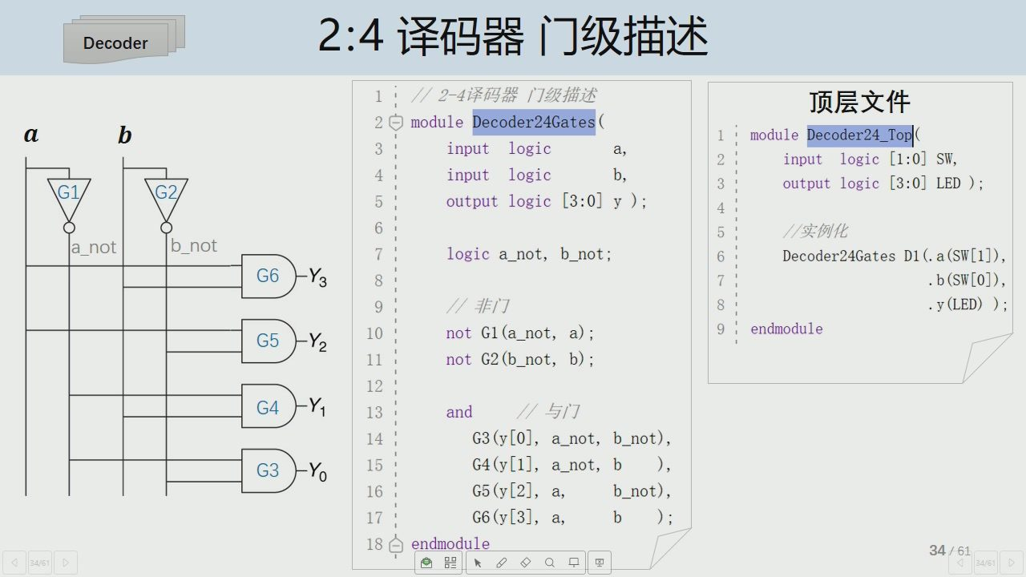
43/100 · 102:23
Notes:
2:4译码器门级描述
Decoder
1：//2-4译码器门级描述
顶层文件
2moduleDecoder24Gates
moduleDecoder24_Top
input logic
a,
input logic [1:0] SW,
input logic
b,
output logic[3:0] LED）;
output logic[3:0]y）;
//实例化
a_not
b_not
logic a_not, b_not;
Decoder24Gates D1(.a(SW[1]),
G6
Y3
.b(sw[o]),
//非门
.y(LED)）;
-Y2
not G1(a_not, a);
endmodule
G5
not G2(b_not, b);
G4
-Y
and
1/与门
G3(y[o], a_not, b_not),
G3
Yo
G4(y[1], a_not, b
)，
G5(y[2], a,
b_not),
G6(y[3], a,
endmodule

Slide 45
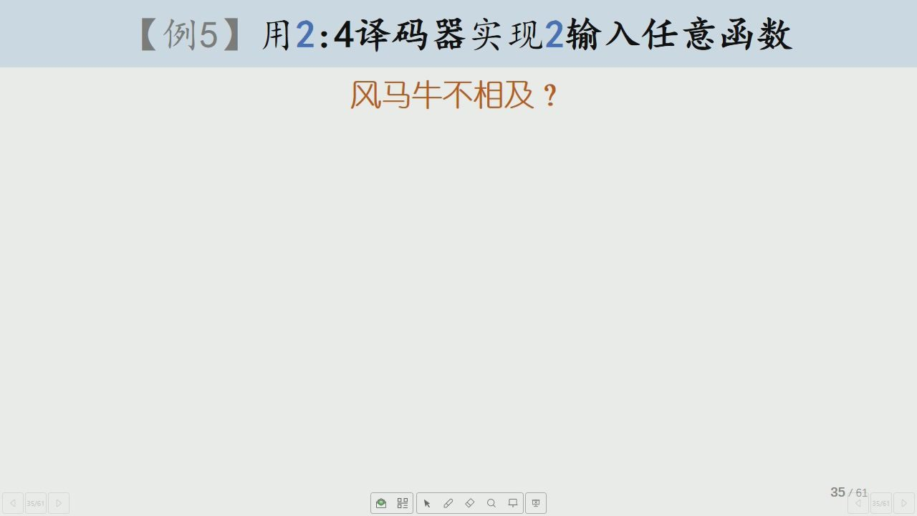
44/100 · 105:15
Notes:
【例5】用2：4译码器实现2输入任意函数
风马牛不相及？

Slide 46
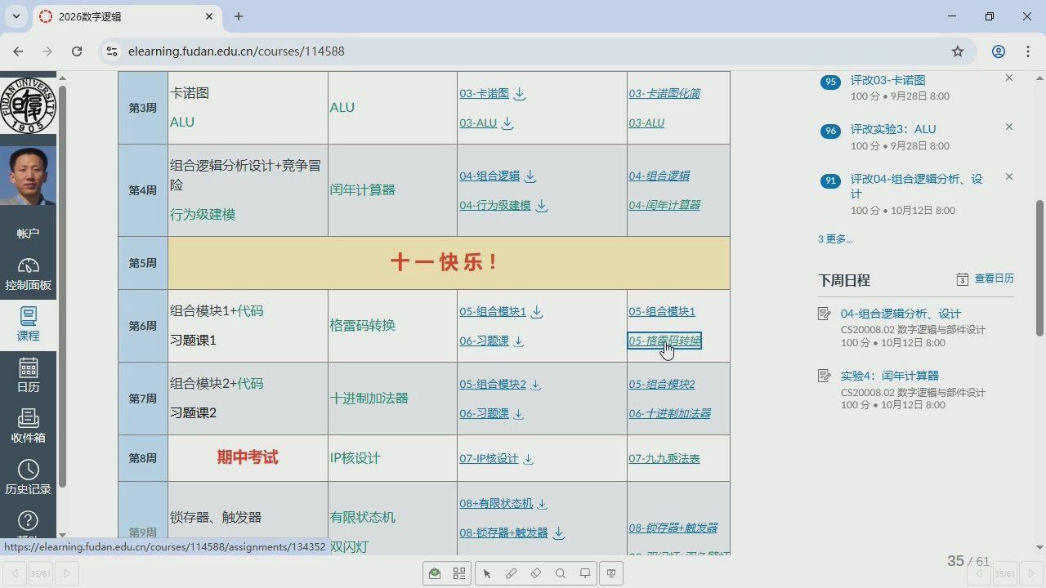
45/100 · 111:59
Notes:
2026数字逻辑
elearning.fudan.edu.cn/courses/114588
评改03-卡诺图
卡诺图
03-卡诺图
03-卡诺图化简
100分9月28日8:00
第3周
ALU
ALU
03-ALU
03-ALU
评改实验3：ALU
100分9月28日8:00
组合逻辑分析设计+竞争冒
04-组合逻辑
04-组合逻辑
评改04-组合逻辑分析、设
第4周
闫年计算器
04-行为级建模
04-国年计算器
行为级建模
100分·10月12日8:00
帐户
3更多..
第5周
十一快乐！
控制面板
下周日程
查看日历
组合模块1+代码
05-组合模块1
05-组合模块1
04-组合逻辑分析、设计
第6周
格雷码转换
课程
CS20008.02数字逻辑与部件设计
习题课1
06-习题课
05-格
100分10月12日8:00
组合模块2+代码
05-组合模块2
实验4：闰年计算器
日历
05-组合模块2
第7周
十进制加法器
CS20008.02数字逻辑与部件设计
习题课2
06-习题课
100分·10月12日8:00
06-十进制加法器
收件箱
第8周
期中考试
IP核设计
07-IP核设计
07-九九乘法表
历史记录
08+有限状态机
锁存器、触发器
有限状态机
第9周
08-锁存器+触发器
08-锁存器+触发器
https://elearning.fudan.edu.cn/courses/114588/assignments/134352双闪

Slide 47
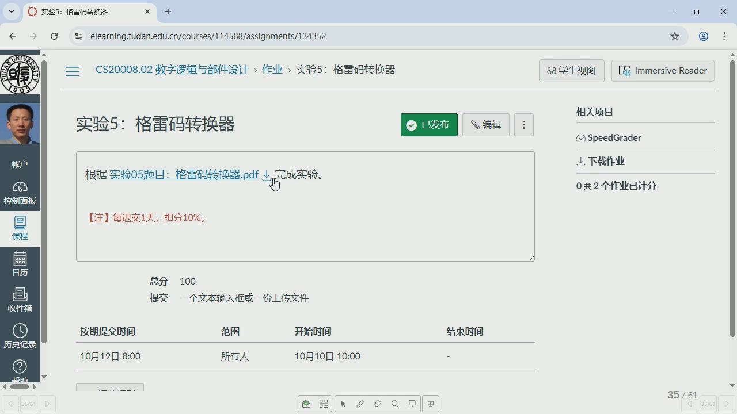
46/100 · 112:03
Notes:
实验5：格雷码转换器
elearning.fudan.edu.cn/courses/114588/assignments/134352
*+ *
CS20008.02数字逻辑与部件设计>作业>实验5：格雷码转换器
6学生视图
ImmersiveReader
相关项目
实验5：格雷码转换器
已发布
SpeedGrader
帐户
下载作业
根据实验05题目：格雷码转换器.pdf完成实验。
0共2个作业已计分
控制面板
【注】每迟交1天，扣分10%。
课程
日历
总分100
提交一个文本输入框或一份上传文件
收件箱
按期提交时间
范围
开始时间
结束时间
历史记录
10月19日8:00
所有人
10月10日10:00

Slide 48
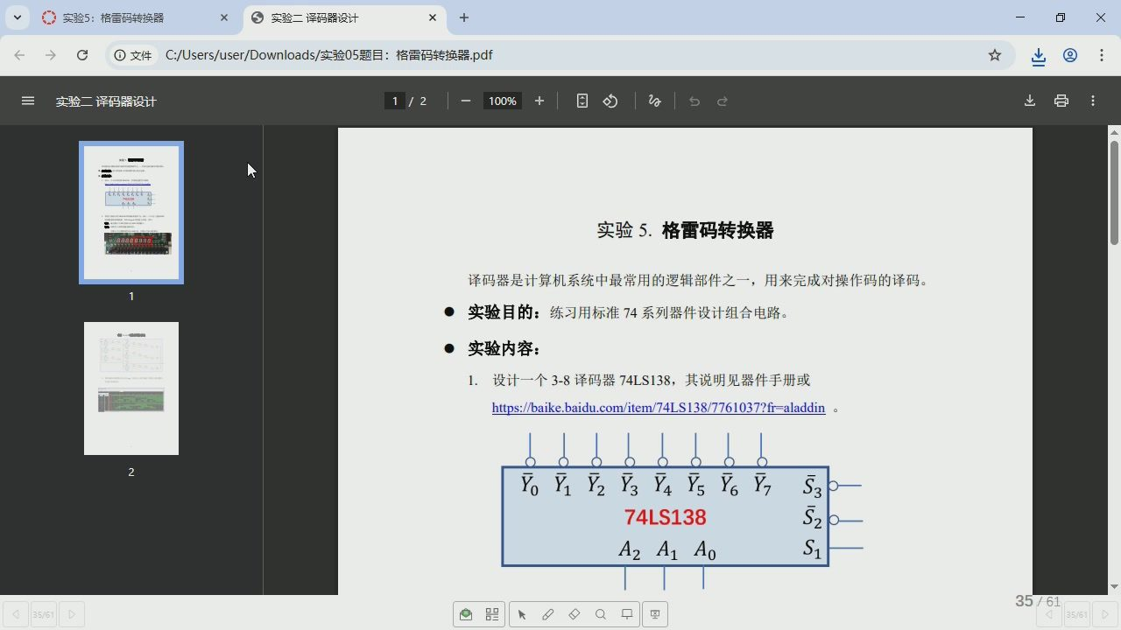
47/100 · 112:09
Notes:
实验5：格雷码转换器
实验二译码器设计
实验二译码器设计
实验5.格雷码转换器
译码器是计算机系统中最常用的逻辑部件之一，用来完成对操作码的译码。
实验目的：练习用标准74系列器件设计组合电路。
实验内容：
1.设计一个3-8译码器74LS138，其说明见器件手册或
https://baike.baidu.com/item/74LS138/7761037?fr-aladdin
YoYY2Y3Y4Y5Y6Y
SSS
74LS138
A2A1Ao

Slide 49
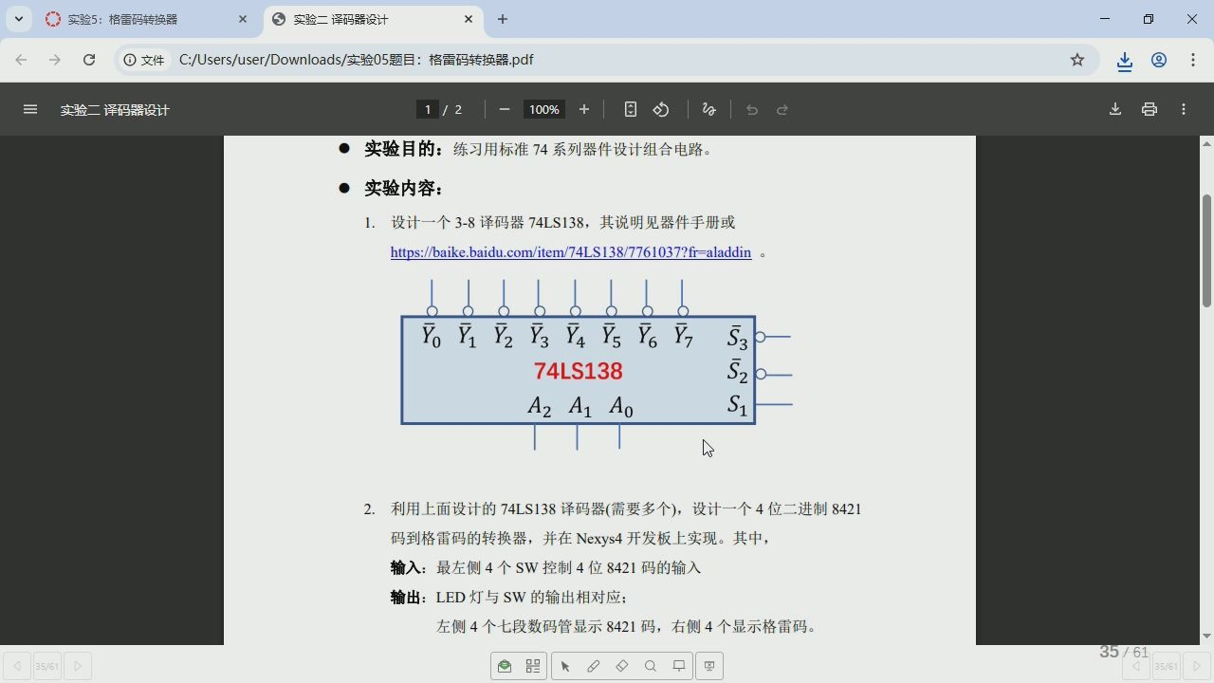
48/100 · 112:18
Notes:
实验5：格雷码转换器
实验二译码器设计
*+
实验二译码器设计
实验目的：练习用标准74系列器件设计组合电路。
实验内容：
1.设计一个3-8译码器74LS138，其说明见器件手册或
https://baike.baidu.com/item/74LS138/77610377fr-aladdin
YoY2Y3Y4Y5YY
S3
74LS138
S2
A2A1Ao
S1
2.利用上面设计的74LS138译码器（需要多个），设计一个4位二进制8421
码到格雷码的转换器，并在Nexys4开发板上实现。其中，
输入：最左侧4个SW控制4位8421码的输入
输出：LED灯与SW的输出相对应；
左侧4个七段数码管显示8421码，右侧4个显示格雷码。
Q口

Slide 50
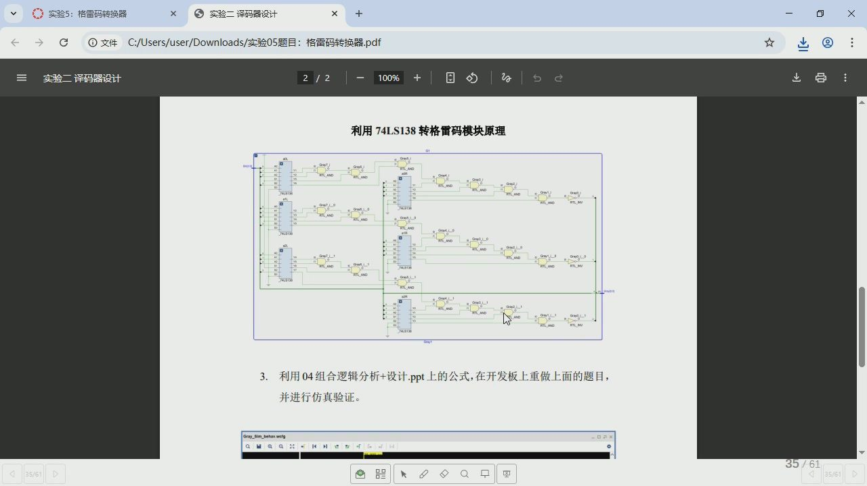
49/100 · 112:24
Notes:
实验5：格雷码转换器
实验二译码器设计
*+
实验二译码器设计
利用74LS138转格雷码模块原理
3.利用04组合逻辑分析+设计.ppt上的公式，在开发板上重做上面的题目，
并进行仿真验证。

Slide 51
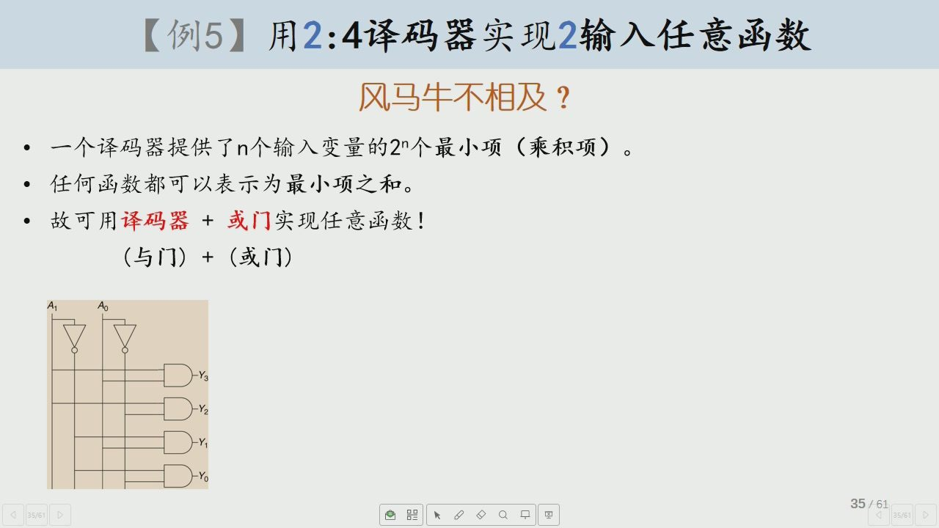
50/100 · 117:54
Notes:
【例5】用2：4译码器实现2输入任意函数
风马牛不相及？
一个译码器提供了n个输入变量的2n个最小项（乘积项）。
，任何函数都可以表示为最小项之和。
·故可用译码器+或门实现任意函数！
(与门）+ (或门)

Slide 52
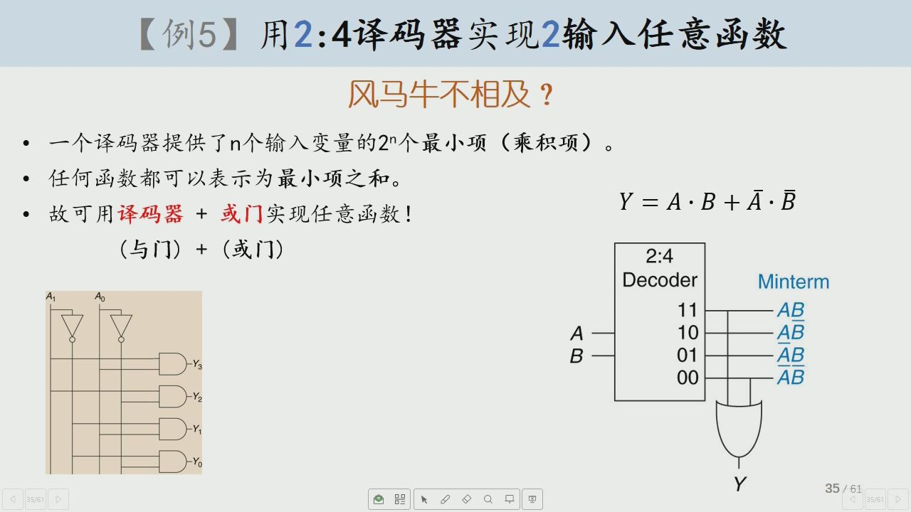
51/100 · 118:05
Notes:
【例5】用2：4译码器实现2输入任意函数
风马牛不相及？
一个译码器提供了n个输入变量的2n个最小项（乘积项）。
任何函数都可以表示为最小项之和。
Y=A·B+A·B
·故可用译码器+或门实现任意函数！
(与门）+ (或门)
2:4
Decoder
Minterm

Slide 53
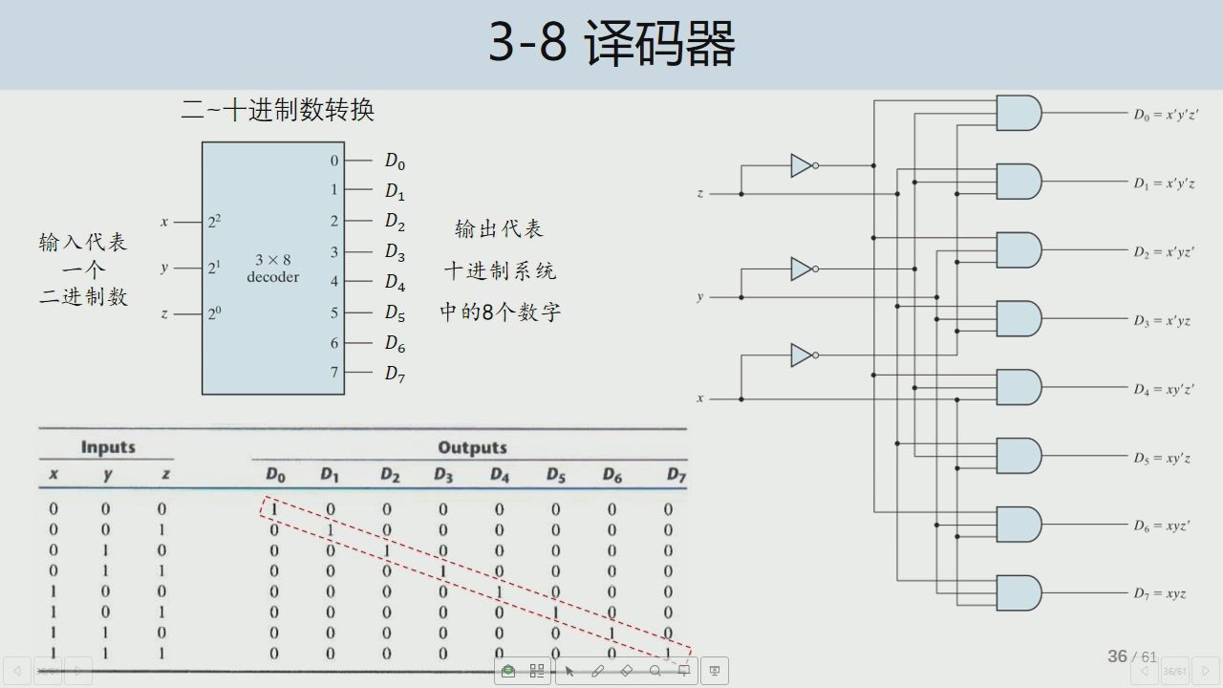
52/100 · 119:12
Notes:
3-8译码器
二-十进制数转换
Do=x'y'z
D。
D1
D=x'y'z
D2
输出代表
输入代表
D3
D2=xyz'
一个
3×8
十进制系统
decoder
D4
二进制数
D5
中的8个数字
D=x'yz
D6
D=xy’z
Inputs
Outputs
Ds=xy’z
Do
D1
D2
D3
D4
Ds
D6
D7
D6=xyz
0°
0°
D=xyz
-Q

Slide 54

53/100 · 120:17
Notes:
【例6】用译码器实现全加器
全加器的真值表
风马牛不相及？
因全加器为3输入，故选用3-8译码器
3×8
decoder
C(x, y,z) = (3,5,6, 7)
S(x, y,z) = (1,2,4, 7)

Slide 55

54/100 · 122:15
Notes:
74LS138（3-8译码器）
S1、S2、S3：选通端
A2
A1
Ao
S1 S2 + S3
V2
Y3
Y4
Y5
Y6
Yo
A2
-V2
-V3
A1
74LS138
Y4
Ao
-V5
-76
S1
S2
S3

Slide 56

55/100 · 128:03
Notes:
【例6】用74138译码器实现全加器
全加器的真值表

Slide 57

56/100 · 128:18
Notes:
【例6】用74138译码器实现全加器
全加器的真值表
S = m1 + m2 + m4 + m = m + m2+ m4+ m
C = m3 + m5 + m6 + m7 = m3 · m5 · m6 · m7

Slide 58

57/100 · 128:44
Notes:
【例6】用74138译码器实现全加器
全加器的真值表
Yo
m1
Y1
m2
A2
V2
m3
A1
-y3
m4
74138
Ao
S1 S2
S3
两个门等效
S = m1 + m2 + m4 + m = m + m2+ m4+ m
使能有效
C = m3 + m5 + m6 + m = m3 · m5 · m6 · m7

Slide 59

58/100 · 133:49
Notes:
【例7】用两个3x8译码器组成一个4x16译码器
4x16译码器真值表

Slide 60

59/100 · 135:23
Notes:
【例7】用两个3x8译码器组成一个4x16译码器
4x16译码器真值表
0000~0111
输入
3×8
DotoD
decoder
1000~1111
3×8
DstoD15
decoder
带使能端的译码器可以连在一起，
形成一个大型的译码器。

Slide 61

60/100 · 136:52
Notes:
【例7】用两片74LS138芯片组成一个4x16译码器
+5V
AAA
S&S
AAA
SSS
74LS138 (1)
74LS138 (2)
ZoZZ2Z3Z4Z5ZZ
011211415
D3=0时工作
D3=1时工作

Slide 62

61/100 · 139:10
Notes:
用74138实现 F(A,B,C,D) =∑m(2,4,6,8,10,12,14)
仅有7个乘积项
仅有3个输入项
mi
Yi
Yo
√1
A2
-K2
-y3
A1
74138
-V4
Ao
#5#
S1
S3

Slide 63

62/100 · 141:04
Notes:
用74138实现F（A,B,C,D)=∑m（2,4,6,8,10,12,13)
Yi
mi
Y;
mi
“同时”工作
4个输入项都要考虑
YoYY2Y3Y4Y5Y6Y
SS-S-
YoYY2Y3Y4Y5Y6Y
S-S-
74138
74138
A2A1Ao
S1
A2A1Ao

Slide 64

63/100 · 143:31
Notes:
二－十进制译码器
将4位BCD码的10组代码翻译成10个与十进制数字符号对应的输出。
A3
A2
A1
Ao
Yo
Y2
Y3
Y = A3 + A2 + A1 + Ao
①②3456089
A3
A2
A1
Ao
...

Slide 65

64/100 · 144:34
Notes:
74HC4511：七段数字显示译码器
功能
LEBLLT
D3D2DD0
bfapoq
bcdef
6O
74HC4511
H7Seg模块
LEBLLT
D3 D2 D Do
锁存
灭零 (全灭)
试灯 (全亮)
10-15
灭8灭
试灯
共阴极
灭灯
锁存
*取决于LE由91踏变时的输入

Slide 66

65/100 · 146:53
Notes:
实验5：格雷码转换器
实验二译码器设计
实验二译码器设计
实验5.格雷码转换器
译码器是计算机系统中最常用的逻辑部件之一，用来完成对操作码的译码。
实验目的：练习用标准74系列器件设计组合电路。
实验内容：
1.设计一个3-8译码器74LS138，其说明见器件手册或
https://baike.baidu.com/item/74LS138/7761037?fr-aladdin
YoYYYY4Y5Y6Y
S3
74LS138
S1
A2A1Ao
。。口

Slide 67

66/100 · 147:00
Notes:
实验5：格雷码转换器
实验二译码器设计
实验二译码器设计
译码器是计算机系统中最常用的逻辑部件之一，用来完成对操作码的译码。
实验目的：练习用标准74系列器件设计组合电路。
实验内容：
1.设计一个3-8译码器74LS138，其说明见器件手册或
https://baike.baidu.com/item/74LS138/7761037?fr-aladdin
YoYYYYAYY6Y
74LS138
S1
A2A1Ao
https://baike.baidu.com/item/74LS138/7761037?fr=aladdin

Slide 68

67/100 · 147:05
Notes:
实验5：格雷码转换器
实验二译码器设计
实验二译码器设计
A2A1
Ao
2.利用上面设计的74LS138译码器（需要多个），设计一个4位二进制8421
码到格雷码的转换器，并在Nexys4开发板上实现。其中，
输入：最左侧4个SW控制4位8421码的输入
输出：LED灯与SW的输出相对应；
左侧4个七段数码管显示8421码，右侧4个显示格雷码。
BTNC(N17
GND
PIN)
203
C199
8. 8:8. 88. 8:8
0(15..0)
1012)
9(T15)
(RI8)
(Hi7)
CUL1)
(T13)
（R16）
（TB)
(UIB)
(T18)
(R17)
（R15）（M3）
(L16)
(J15)
TEMP
SENSOR

Slide 69

68/100 · 147:18
Notes:
实验5：格雷码转换器
实验二译码器设计
*+
实验二译码器设计
2.利用上面设计的74LS138译码器（需要多个），设计一个4位二进制8421
码到格雷码的转换器，并在Nexys4开发板上实现。其中，
输入：最左侧4个SW控制4位8421码的输入
输出：LED灯与SW的输出相对应；
左侧4个七段数码管显示8421码，右侧4个显示格雷码。
)3U3
GND
R240
GND
C208
BTINR
C203
88:8.8
3U3
LDC15..0
S(T15)
(U10)
(R1B)
2(J13)
1K15)
18.0
CULO)
CUL)
(U12)
(T13)
(R16)
(U8)
(81)
(R13)
(U1B)
（T18)
(R17)
（R15）
（M3）（L16）
(J15)
TEMP

Slide 70

69/100 · 147:27
Notes:
实验5：格雷码转换器
实验二译码器设计
*+
实验二译码器设计
利用74LS138转格雷码模块原理
3.利用04组合逻辑分析+设计.ppt上的公式，在开发板上重做上面的题目，
θQ口

Slide 71

70/100 · 147:39
Notes:
实验5：格雷码转换器
实验二译码器设计
实验二译码器设计
3.利用04组合逻辑分析+设计.ppt上的公式，在开发板上重做上面的题目，
并进行仿真验证。
Value
0.0005
20.000s
60.000ns
100.000ns
000 85
140,000
Bin[3:0]
0010
XXXX
110001001000000
0100
0110
0111
1100
1110
1111
leln
[2]
Gray[3:0]
0000
0001
001
0110
0111
0010
1100
1101
1011
1001
3]
[2]
[]

Slide 72

71/100 · 148:02
Notes:
4-2普通编码器
4-2优先编码器
4-2
A2
Encoder
A1
编码器
Ao

Slide 73

72/100 · 148:26
Notes:
4-2普通编码器
4-2优先编码器
A2
4-2
→Y
A3
A2A1
Ao
Y1
Yo
Encoder
A1
编码器
A。
剩余12行都是无关项X

Slide 74

73/100 · 148:56
Notes:
4-2普通编码器
4-2优先编码器
A3
4-2
→Y
A3
A2A1
Ao
Y1
Yo
A2
Encoder
A1
编码器
A。
剩余12行都是无关项X
Y1 =A3A2AAo + A3A2A1A0 =A3A2
考虑
Yo=A3A2A1A0+A3A2A1A0=A3A1 无关项

Slide 75

74/100 · 149:16
Notes:
4-2普通编码器
4-2优先编码器
A3
4-2
→Y1
A2
A1
Ao
Y1
A2
A3
Yo
A3
A2
A1
Ao
Y1
Yo
Encoder
A1
编码器
→Yo
Ao
优先级最高
剩余12行都是无关项×
剩余12行都是无关项X
Y1 = A3A2AAo + A3A2A1A0 = A3A2
考虑
Yo=A3A2A1Ao+A3A2A1A0=A3A1 无关项

Slide 76

75/100 · 150:29
Notes:
带有效指示符的4-2优先编码器
Inputs
Outputs
x = D2 + D3
Do
D2
D3
y = D3+ DD2
V = Do + D1 + D2 + D3
当V=0时，表示没有有效输入，
即其他两位就不必检查了。

Slide 77

76/100 · 151:17
Notes:
4:2编码器代码
Encoder
：//4-2编码器：逻辑方程
//4-2编码器：case
2module Encode42a(
moduleE
Encode42case
input logic [3:0] a,
input 1ogic [3:0] a,
A3
4:2
output logic[1:0] y,
output logic[1:0]y,
Encoder
A2
→Y
valid);
outputlogic
valid);
outputlogic
A1
Yo
assign y[1] = a[1] | a[0];
always_comb
Ao
case(a)
assigny[0]=a[2] |a[0];
4'b1000:y=2'b00;
assignvalid=|a；//防止a全为0
4'b0100:y=2'b01;
10endmodule
4'b0010:
y=2'b10;
|缩位运算
4'b0001: y = 2'bll;
Ao
default:
y=2'bzz;
A3
A2
A1
Y1
Yo
valid
endcase
考虑无关项描述
assignvalid=|a;//防止a全为0
Y = A1 + Ao
endmodule
Yo = A2 + Ao

Slide 78

77/100 · 152:55
Notes:
代码实现2
Encoder
/4-2编码器：casez优先编码
//4-2编码器：if（优先编码）
4:2
module Encode42if
A3
2白
module Encode42casez
Encoder
Y1
input logic[3:0]a,
input 1ogic [3:0] a,
A2
output logic[1:0] y,
output logic [1:0] y,
output logic
valid);
A1
Yo
output logic
valid );
integer i;
Ao
always_comb
always_comb
casez(a)
/可识别无关项？
begin
4'b1???:y = 2'b1l;
y=0;
A3
A2
A1
Ao
Y1
Yo
valid
4'b01??:y=2'b10;
valid=0;
a[3]有最高优先级
4'b001?:y=2'b01;
for(1=0;i<=3;i=i+1)
4'b0001:y = 2'b00;
if （a[i]==1)
default:
y=2'bzz;
begin
endcase
y=i;
valid = 1;
assignvalid=|a;//防止a全为0
end
剩余12行都是无关项
17endmodule
end
casez与case 类似，
但可识别无关项”？”
assignvalid=|a;//防止a全为0
endmodule

Slide 79

78/100 · 153:37
Notes:
上板实测
Encoder
A3
A2
A1
Ao
Y1
Yo
valid
顶层文件
module Encode42a_Top
input logic[3:0]SW,
outputlogic[1:0]LED,
DP）；//7段数码管上的小数点
88:8 88. 8:8.8
outputlogic
logic validTop;
//内部连线
//实例化
8.8:8.8
Encode42a E1（.a(SW),.y(LED),.valid(validTop));
/第9行与第11行是并行的，即两行位置互换后结果不变
assignDP=~validTop；//低电平点亮小数点
Encode42if Eif（.a(SW),.y(LED),.valid(validTop));
14:
Encode42casez Ecasez（.a(SW),.y(LED),.valid(validTop));
15endmodule

Slide 80

79/100 · 153:43
Notes:
【例】带有优先级的多输出电路
Y3 = A3
A3
A2
A1
Ao
Y3
Y2
Yo
A3
A2
A1
Ao
Y3
Y2
Yo
Y2 = A3A2
Y1 = A3 A2A1
Yo = A3 A2 AAo
A3A2A1Ao
A3
院长
Y3
Y3
Y2
A2
系主任
Y2
A1
助教
Ao
寝室长
Yo
Priority
Yo
Circuit

Slide 81

80/100 · 155:25
Notes:
8-3普通编码器
Io
Y2
Y1
Yo
任何时候，只有一个输入是激活的。
如果2个输入同时激活，会产生一个没有定义的组合。

Slide 82

81/100 · 156:02
Notes:
74LS148（8-3优先编码器）
INPUTS
OUTPUTS
EI
A2
A1
A0
GS
EO
OUTPUTS
INPUTS
OUTPUT
VCC
EO
GS
A0
EO
GS
AOK
EI
A2
A1
E1
A2
A1
GND
INPUTS
OUTPUTS
Enable
十进制数字信号输入
二进制数
工作
Enable
ndu
反码输出
状态
ndino
标志

Slide 83

82/100 · 156:56
Notes:
74LS147（8421BCD码优先编码器）
INPUTS
OUTPUTS
INPUTS
OUTPUT
VcC
NC
54321
②③④5
CB
GND
INPUTS
OUTPUTS
I8
1g
Y3
Y2
Y1
Yo
输入端和输出端都是低电平有效
即当某一个输入端低电平0时，4个输出端就以低电平0的输出其对应的8421BCD编码。
当9个输入全为1时，4个输出也全为1，代表输入十进制数0的8421BCD反码输出。

Slide 84

83/100 · 157:30
Notes:
十进制字符-BCD码编码器
输入
输出BCD码
十进制数字信号
D3
D2
D1
Do
D3
Io
BCD码输出
编码器
I1
I2
I3
I4
I5
I7
Do
低位
I8
D3= 1g+ 1g
D2=14+15+16+1
I6
D1=12+13+16+1
Do=11+13+15+1,+19
D0高位

Slide 85

84/100 · 157:48
Notes:
【例8】十进制数字键盘的优先编码逻辑
键盘上10个数字按键
R7
R8
17高电平
每个按键代表一个二进制按键开关
当按下9键，1g线产生一个低电平.
R4
R5
R6
10151218
编码器
4567
BCD输出（反码）
0110（D3D2DDo
即原码1001
R1
R2
R3
INPUTS
Ro
74HC147
十进制0的信号不需要送到编码器
因为默认原来就是全0

Slide 86

85/100 · 158:21
Notes:
移位器Shifter
二进制移位： 相当于完成2幂的乘法(左移)或除法(右移)。
·逻辑移位：左移或右移，以0填充空位
例，11001LSR1=01100
循环移位：从一端移出的位填充到另一端的空位上。
例，11001 ROR 1 = 11100
算术左移位：与逻辑左移一样。
例，11001ASL1=10010
算术右移位：将原来数据的最高有效位填充到新数据的最高有效位上，
例，11001 ASR1= 11100
这对于有符号数的乘法或除法有用

Slide 87

86/100 · 158:53
Notes:
4位移位器
Example_5_Shift
→y3
d2
→y2
移位器
→y1
do
S2 S1 S0
S2
$1
So
移位后
标志
含义
d3
d2
do
noShift
无移位
d3
d2
shr
右移一位，左侧补0
d2
do
shl
左移一位，右侧补0
do
d3
d2
ror
循环右移一位
d2
d#
do
d3
rol
循环左移一位
d3
d3
d2
asr
算术右移一位，符号位不变
d3
d2
ror2
循环右移两位
d3
d2
do
noShift
移位。

Slide 88

87/100 · 159:18
Notes:
移位器代码
//4位移位器
→y3
module Shift4(
d2
移位器
→y2
input
logic[3:0] d,
d1
→y1
input
logic [2:0] s,
do
→yo
output 1ogic[3:0]y）;
always@(*)
S2 S1 S0
case(s)
So
移位后
标志
含义
0:y=d;
S2
$1
//noShift
1:y={1'b0,d[3:1]};// shr
d3
d2
do
noShift
无移位
2:y={d[2:0],1'b0};//shl
d3
d2
shr
右移一位，左侧补0
3:y={
{d[0],d[3:1]};// ror
d2
do
shl
左移一位，右侧补0
4:y=
{d[2:0], d[3]};// rol
do
d3
d2
循环右移一位
5:y=
{d[3], d[3:1]}; // asr
ror
d1
d3
6:y= {d[1:0],d[3:2]};//ror2
d2
do
rol
循环左移一位
7: y = d;
//noShift
d3
d3
d2
算术右移一位，符号17！
asr
default:y = d;
d1
d3
d2
ror2
循环右移两位
18白
endcase
d3
d2
do
noShift
无移位
19endmodule

Slide 89

88/100 · 159:36
Notes:
雨课堂
移位器代码
1:
7/4位移位器
d3
y3
2module Shift4（
d2
移位器
→y2
input 1ogic[3:0] d,
5-移位器
y1
input logic[2:0] s,
do
→yo
output 1ogic[3:0]y）;
7白
always@(*)
S2S1S0
case(s)
S2
$1
So
移位后
标志
含义
p=A:0
noShift
d3
1:y={1'b0,d[3:1]}://shr
d2
do
noShift
无移位
2:y={d[2:0],1'b0};//shl
d3
d2
shr
右移一位，左侧补0
3:y={d[0],d[3:1]};//ror
d2
do
shl.
左移一位，右侧补0
4:y={d[2:0],d[3]}://rol
do
d3
d2
循环右移一位
5:y={d[3],d[3:1]}://asr
ror
d2
do
d3
循环左移一位
6:y={d[1:0],d[3:2]};//ror2
rol
符号7
7:y=d;
noShift
d3
d3
d2
asr
算术右移一位，
default:y=d;
d3
d2
ror2
循环右移两位
18白
endcase
d3
d2
do
noShift
无移位
19endmodule
正在嵌入字体。

Slide 90

89/100 · 159:41
Notes:
105组合模块1+代码.ptx-PowerPoint（未响应）
雨课堂
|下载
主页
查看
此电脑>下载
搜索”下载”
快速访问
名称
修改日期
类型
大小
d3
桌面
MaxxAudioPro
2020-06-08 14:31
文件夹
d2
05组合模块1+代码.pptx
2026-10-1010:14
Microsoft Power...
8,725KB
文档
07组合习题课.pptx
2026-10-1010:18
Microsoft Power...
5-移位器
1,285KB
2026-10-12 9:50
Adobe Acrobat....
do
桌面
user
此电脑
S2
S1
So
3D对象
文档
音乐
桌面
Win10 (C:)
DVDRW驱动
网络
选中1个项目1.25MB
PowerPoint正在保存自动恢复文件。

Slide 91

90/100 · 159:49
Notes:
二进制基本题型
各数制转化成十进制数
十进制数转化成二进制数
八进制、十六进制转化为二进制
二进制转化为八进制、十六进制
求二进制的原码、反码、补码(及其加法运算)
8421码、余三码、BCD码、格雷码
常用逻辑门及电器特征、电路竞争冒险

Slide 92

91/100 · 160:27
Notes:
组合逻辑电路基本题型
（布尔代数、真值表、逻辑图、卡诺图、波形图、HDL)
6种逻辑表示方法间的转换
标准式、最小项、最大项
逻辑函数的公式化简
逻辑函数的卡诺图化简
具有无关项逻辑函数的化简
多输出函数共享乘积项的化简

Slide 93

92/100 · 161:13
Notes:
组合逻辑电路基本题型
（布尔代数、真值表、逻辑图、卡诺图、波形图、HDL)
6种逻辑表示方法间的转换
标准式、最小项、最大项
分析组合电路的逻辑功能
逻辑函数的公式化简
用门电路实现(设计)组合逻辑电路
逻辑函数的卡诺图化简
具有无关项逻辑函数的化简
多输出函数共享乘积项的化简

Slide 94

93/100 · 161:22
Notes:
组合逻辑电路基本题型
（布尔代数、真值表、逻辑图、卡诺图、波形图、HDL)
6种逻辑表示方法间的转换
标准式、最小项、最大项
分析组合电路的逻辑功能
逻辑函数的公式化简
用门电路实现（设计)组合逻辑电路
逻辑函数的卡诺图化简
用复用器实现(设计）组合逻辑电路
具有无关项逻辑函数的化简
用译码器实现（设计）组合逻辑电路
多输出函数共享乘积项的化简

Slide 95

94/100 · 161:24
Notes:
组合逻辑电路基本题型
（布尔代数、真值表、逻辑图、卡诺图、波形图、HDL)
6种逻辑表示方法间的转换
标准式、最小项、最大项
分析组合电路的逻辑功能
逻辑函数的公式化简
用门电路实现(设计)组合逻辑电路
逻辑函数的卡诺图化简
用复用器实现(设计）组合逻辑电路
具有无关项逻辑函数的化简
用译码器实现（设计）组合逻辑电路
多输出函数共享乘积项的化简
用加法器实现(设计)组合逻辑电路

Slide 96

95/100 · 161:28
Notes:
S1、S2、S3：选通输入端
74HC138
AoA1A2
5152 53
当S1=1，S2+S3=0时，译码器正常工作。
74HC138
A2、A1、Ao：地址输入端
3-8译码器
YoYY2YY4YsYsY7
·Y~Y：数据输出端
·S:选通输入端，S=0时编码器正常工作。
74HC148
III2II4II6I7
I～I：数据输入端
4系列组合逻辑电路
74HC148
Ys
Y2、、o：数据输出端
8-3编码器
YEX
Y2
Y1
Yo
选通输出端Ys、扩展端YEex用于扩展编码功能。
E、E2分别为2个MUX控制端，E=0时MUX正常工作。
74HC153
Y2
Y1
D23~D20、D13~D10分别为2个MUX数据输入端
74HC153
Y1、Y2为相应的数据输出端
双4选1复用器
Dzs Dz2 D21 D20 E2
D13 D12D11 D10 E1
So、S1为2个MUX地址码输入公共端。
A3~Ao、B3~Bo：2个4位二进制数据输入端
74LS238
CI
BBBB
AoAAA
S3~S。：两数之和输出端
74LS283
CI：进位输入端
4位加法器
So
S:
S2
S3
CO：进位输出端
BoB:BB
IoaIeIe
A3~Ao、B3~Bo：2个4位二进制数据输入端
74LS85
741585
IA>B、IA=B、IA<B：来自低位的比较结果
4位数值比较器
Y.oa
Yx-a
YACa
YA>B、YA=B、YA<B：比较结果输出端4/31

Slide 97

96/100 · 161:58
Notes:
【1】将下面函数化为与非-与非式，画出电路图
Y = (A + B)(A + B)C + BC

Slide 98

97/100 · 162:06
Notes:
【1】
将下面函数化为与非一与非式，画出电路图
PowerPoint幻灯片放映-[07组合习题课.ppt]
【1】将下面函数化为与非-与非式，画出电路图
数字逻辑与部件设计
移位器代码
2+（g+v）（g+y）=
组合逻辑习题课
移位器
下载
实验二译码器设计-GoogleChrome

Slide 99

98/100 · 162:14
Notes:
elearning.fudan.edu.cn/cours
实验二译码器设计
elearning.fudan.edu.cn/courses/114588
*+*
CS20008.02数字逻辑与部件设计>作业>实验5：格雷码转换器
6d学生视图
Immersive Reader
2026-2027学年第一学期
相关项目
实验5：格雷码转换器
已发布
主页
SpeedGrader
公告
帐户
下载作业
作业
根据实验05题目：格雷码转换器.pdf完成实验。
0共2个作业已计分
评分
控制面板
人员
【注】每迟交1天，扣分10%。
课程
页面
日历
测验
总分100
评价量规
提交一个文本输入框或一份上传文件
收件箱
结果
按期提交时间
范围
开始时间
结束时间
历史记录
单元
10月19日8:00
所有人
10月10日10:00
https://elearning.fudan.edu.cn/courses/114588

Slide 100

99/100 · 162:20
Notes:
2026数字逻辑
实验二译码器设计
elearning.fudan.edu.cn/courses/114588
100分9月14日8:00
逻辑代数
02-逻辑代数
02-代数化简
第2周
评改实验2：七段数码管
七段数码管
02-七段数码管
02-七段数码管
100分9月21日8:00
评改03-卡诺图
卡诺图
03-卡诺图
03-卡诺图化简
100分9月28日8:00
第3周
ALU
ALU
03-ALU
03-ALU
评改实验3：ALU
帐户
100分·9月28日8:00
组合逻辑分析设计+竞争冒
04-组合逻辑
04-组合逻辑
评改04-组合逻辑分析、设
第4周
闫年计算器
控制面板
04-行为级建模
04-国年计算器
行为级建模
100分·10月12日8:00
3更多.
课程
第5周
十一快乐！
下周日程
查看日历
日历
组合模块1+代码
05-组合模块1
05-组合模块1
05-组合模块1
第6周
格雷码转换
100分·10月19日8:00
习题课1
06-习题课
05-格雷码转换
收件箱
实验5：格雷码转换器
组合模块2+代码
05-组合模块2
05-组合模块2
100分·10月19日8:00
第7周
十进制法器
历史记录
习题课2
06-习题课
06-十进制加法器
期中老试
核设计
07-IP核设计
07-九九乘法表
https://elearning.fudan.edu.cn/courses/114588/files/7396074?wrap=1

Slide 101

100/100 · 163:52
Notes:
雨课堂
移位器代码
创8]十进利款字律正的就九境
7/4位移位器
d3
y3
2module Shift4（
d2
移位器
→y2
input 1ogic[3:0] d,
5-移位器
y1
input logic[2:0] s,
do
→yo
output 1ogic[3:0]y）;
移位器
always@(*)
S2S1S0
白8
case(s)
S2
S1
So
移位后
标志
含义
0:y=d;
noShift
移位器
d3
1:y={1'b0,d[3:1]}://shr
d2
do
noShift
无移位
2:y={d[2:0],1²b0}:// sh]
d3
d2
shr
右移一位，左侧补0
3:y={d[0],d[3:1]}://ror
d2
do
shl.
左移一位，右侧补0
4:y={d[2:0],d[3]};//rol
4位够位图
do
d3
d2
循环右移一位
5:y={d[3],d[3:1]}://asr
ror
d2
do
d3
循环左移一位
6:y={d[1:0],d[3:2]};//ror2
rol
符号17
7:y=d;
noShift
d3
d3
d2
asr
算术右移一位，
default:y=d;
d3
d2
ror2
循环右移两位
18白
endcase
位送代
d3
d2
do
noShift
无移位
19endmodule

